Slide 1



Эволюция сдвиговой деформации земной коры, как вероятный триггер Камчатского мегаземлетрясения
«Все течет, все меняется …»
Гераклит
«Это последняя соломинка, которая ломает хребет верблюду.»
Чарльз Диккенс
Докукин П.А., Кафтан В.И.
8я Международная конференция
Триггерные эффекты в геосистемах
К 100-летию со дня рождения профессора В.Н.Родионова
18-22 мая 2026 / Коломна, Россия

Slide 2
Содержание
Данные
Метод
Медленные деформационные волны, как триггер сильных землетрясений (первые результаты)
Развитие аномалий деформации полного сдвига перед Камчатским меганадвигом 2025 г.
Заключение

Slide 3
Отправные положения
Сейсмодеформационный процесс – пространственно-временные изменения деформации земной коры, сопровождающие сейсмичность
Подготовка и реализация коровых тектонических землетрясений, равно как и последующая релаксация – деформационные процессы
Визуализация физических процессов является необходимым атрибутом научного исследования и анализа накопленных данных наблюдений
Кинематическая визуализация деформационного процесса – ускоренная видео-анимация изменений деформации на земной поверхности

Slide 4
Цели исследования
Изучение процессов накопления движений и деформаций земной поверхности перед Камчатским мегаземлетрясением 2025 г. по данным ГНСС-наблюдений в связи с сейсмическим режимом и разломной тектоникой региона
Сопоставление с подобными процессами в других регионах.

Slide 5
Данные
site YYMMMDD yyyy.yyyy __MJD week d reflon _e0(m) __east(m) ____n0(m) _north(m) u0(m) ____up(m) _ant(m) sig_e(m) sig_n(m) sig_u(m) __corr_en __corr_eu __corr_nu
METS 94JAN02 1994.0041 49354 730 0 24.4 -259 -0.630942 6678302 0.150180 94 0.579200 0.0000 0.000743 0.001056 0.003090 0.063362 -0.039470 0.077480
METS 94JAN03 1994.0068 49355 730 1 24.4 -259 -0.625001 6678302 0.151729 94 0.566121 0.0000 0.000733 0.001072 0.003228 -0.007656 0.007658 0.110212
METS 94JAN04 1994.0096 49356 730 2 24.4 -259 -0.631260 6678302 0.153348 94 0.578263 0.0000 0.000748 0.001063 0.003082 -0.008195 -0.035285 0.096004
METS 94JAN05 1994.0123 49357 730 3 24.4 -259 -0.623069 6678302 0.151943 94 0.578087 0.0000 0.000720 0.001025 0.003042 -0.006111 -0.022671 0.113040
METS 94JAN06 1994.0151 49358 730 4 24.4 -259 -0.625908 6678302 0.149929 94 0.583207 0.0000 0.000756 0.001106 0.003251 -0.015204 0.002337 0.086662
METS 94JAN08 1994.0205 49360 730 6 24.4 -259 -0.624693 6678302 0.152077 94 0.599359 0.0000 0.000765 0.001088 0.003238 -0.007128 0.093228 0.187970
METS 94JAN09 1994.0233 49361 731 0 24.4 -259 -0.628538 6678302 0.148867 94 0.566875 0.0000 0.000735 0.001063 0.003171 -0.032993 0.047691 0.075233
METS 94JAN10 1994.0260 49362 731 1 24.4 -259 -0.629725 6678302 0.148869 94 0.560967 0.0000 0.000739 0.001060 0.003188 -0.007739 0.004528 0.091368
METS 94JAN11 1994.0287 49363 731 2 24.4 -259 -0.628436 6678302 0.148784 94 0.559975 0.0000 0.000783 0.001072 0.003315 -0.054206 0.048899 0.130763
METS 94JAN12 1994.0315 49364 731 3 24.4 -259 -0.628549 6678302 0.148518 94 0.556394 0.0000 0.000744 0.001069 0.003175 -0.000916 0.082608 0.124170
METS 94JAN13 1994.0342 49365 731 4 24.4 -259 -0.628988 6678302 0.150750 94 0.579724 0.0000 0.000781 0.001129 0.003373 0.017130 -0.022259 0.135191
METS 94JAN14 1994.0370 49366 731 5 24.4 -259 -0.632411 6678302 0.150857 94 0.576729 0.0000 0.000716 0.001029 0.003066 0.008415 0.026699 0.096780
METS 94JAN15 1994.0397 49367 731 6 24.4 -259 -0.629208 6678302 0.153938 94 0.571692 0.0000 0.000725 0.001072 0.003125 -0.016971 0.011157 0.112383
METS 94JAN16 1994.0424 49368 732 0 24.4 -259 -0.629748 6678302 0.152261 94 0.573412 0.0000 0.000757 0.001101 0.003274 0.000686 0.033465 0.039845
METS 94JAN17 1994.0452 49369 732 1 24.4 -259 -0.630395 6678302 0.146927 94 0.575511 0.0000 0.000722 0.001021 0.002952 0.032580 -0.010808 0.073753
METS 94JAN18 1994.0479 49370 732 2 24.4 -259 -0.627049 6678302 0.147450 94 0.571062 0.0000 0.000708 0.001047 0.003007 0.003099 0.052010 0.069166
METS 94JAN19 1994.0507 49371 732 3 24.4 -259 -0.628247 6678302 0.146983 94 0.567555 0.0000 0.000705 0.001052 0.003034 0.049730 -0.013541 0.111984
METS 94JAN20 1994.0534 49372 732 4 24.4 -259 -0.627620 6678302 0.147104 94 0.573100 0.0000 0.000768 0.001126 0.003256 0.048495 0.005554 0.093645
METS 94JAN21 1994.0561 49373 732 5 24.4 -259 -0.627252 6678302 0.148886 94 0.581440 0.0000 0.000742 0.001112 0.003211 0.012343 0.027180 0.132042
METS 94JAN22 1994.0589 49374 732 6 24.4 -259 -0.627246 6678302 0.146510 94 0.581371 0.0000 0.000754 0.001063 0.003255 0.052664 0.008273 0.134723
METS 94JAN23 1994.0616 49375 733 0 24.4 -259 -0.631581 6678302 0.148756 94 0.582040 0.0000 0.000743 0.001105 0.003296 0.006789 0.035207 0.117739
METS 94JAN24 1994.0643 49376 733 1 24.4 -259 -0.630020 6678302 0.149115 94 0.587044 0.0000 0.000753 0.001146 0.003337 0.018976 -0.001617 0.098109
METS 94JAN25 1994.0671 49377 733 2 24.4 -259 -0.630226 6678302 0.148620 94 0.575839 0.0000 0.000725 0.001026 0.003090 0.022489 0.065745 0.118577
METS 94JAN26 1994.0698 49378 733 3 24.4 -259 -0.627022 6678302 0.151975 94 0.576853 0.0000 0.000715 0.001030 0.003014 0.032934 0.000553 0.062819
METS 94JAN27 1994.0726 49379 733 4 24.4 -259 -0.625913 6678302 0.149062 94 0.574288 0.0000 0.000728 0.001039 0.003128 -0.007589 0.014511 0.137271
METS 94JAN28 1994.0753 49380 733 5 24.4 -259 -0.627755 6678302 0.150288 94 0.576574 0.0000 0.000744 0.001097 0.003169 -0.019129 0.015225 0.087157
METS 94JAN29 1994.0780 49381 733 6 24.4 -259 -0.629271 6678302 0.152282 94 0.563901 0.0000 0.000715 0.001033 0.003060 0.017649 -0.005510 0.139882
METS 94JAN30 1994.0808 49382 734 0 24.4 -259 -0.630800 6678302 0.151098 94 0.566650 0.0000 0.000764 0.001060 0.003160 0.025519 0.028779 0.092770
METS 94FEB01 1994.0862 49384 734 2 24.4 -259 -0.623924 6678302 0.152337 94 0.559436 0.0000 0.001169 0.001363 0.004292 -0.033403 0.147310 -0.064250
METS 94FEB02 1994.0890 49385 734 3 24.4 -259 -0.625291 6678302 0.151122 94 0.557277 0.0000 0.001251 0.001410 0.004326 -0.032052 0.118263 -0.053677
METS 94FEB04 1994.0945 49387 734 5 24.4 -259 -0.622687 6678302 0.148481 94 0.566399 0.0000 0.001442 0.001615 0.005091 -0.026694 0.105191 -0.094221
METS 94FEB06 1994.0999 49389 735 0 24.4 -259 -0.630257 6678302 0.151155 94 0.563596 0.0000 0.001607 0.001577 0.004729 -0.084777 0.168188 -0.106425
METS 94FEB07 1994.1027 49390 735 1 24.4 -259 -0.620261 6678302 0.152196 94 0.554953 0.0000 0.001019 0.001280 0.003833 0.007629 0.009907 -0.027256
METS 94FEB09 1994.1081 49392 735 3 24.4 -259 -0.619619 6678302 0.150827 94 0.562537 0.0000 0.000982 0.001307 0.003897 0.033314 0.042954 0.009445
METS 94FEB10 1994.1109 49393 735 4 24.4 -259 -0.622050 6678302 0.154891 94 0.561266 0.0000 0.000967 0.001278 0.003833 0.049545 -0.011172 0.020418
METS 94FEB11 1994.1136 49394 735 5 24.4 -259 -0.618058 6678302 0.152967 94 0.549020 0.0000 0.001094 0.001304 0.003949 0.099399 -0.036669 0.067769
METS 94FEB12 1994.1164 49395 735 6 24.4 -259 -0.628415 6678302 0.149807 94 0.558933 0.0000 0.001162 0.001320 0.004069 -0.007109 0.088958 0.006887
METS 94FEB13 1994.1191 49396 736 0 24.4 -259 -0.629104 6678302 0.147397 94 0.556641 0.0000 0.001139 0.001326 0.004100 0.023137 0.026946 -0.013627
METS 94FEB14 1994.1218 49397 736 1 24.4 -259 -0.622373 6678302 0.148098 94 0.563119 0.0000 0.000919 0.001233 0.003732 0.007007 0.064728 0.007122
METS 94FEB15 1994.1246 49398 736 2 24.4 -259 -0.626705 6678302 0.153831 94 0.560627 0.0000 0.000947 0.001227 0.003841 0.056425 -0.001732 0.050612
Временные ряды координат непрерывно действующих ГНСС станций

Slide 6
Метод
Вычисление горизонтальных деформаций по методу треугольников (Tsuboi, 1933)

Slide 7
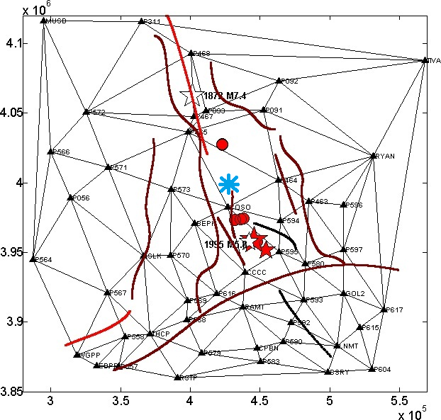
Триангуляция Делоне для постоянно-действующей ГНСС-сети
Метод

Slide 8
Результаты выявления медленных деформационных волн в регионах мира
Западное побережье Северной Америки. Граница Северо-Американской и Тихоокеанской плит.
Турция. Границы Аравийской и Евроазиатской, а также Аравийской и Анатолийской плит.
Регион Эгейского моря. Субдукция Восточного Средиземноморья.
Новая Зеландия. Субдукция Тихоокеанской и Австралийской плит.
Японский архипелаг. Западное побережье и осевая зона.
Тайвань. Субдукция Евроазиатской и Филиппинской плит.
Курило-Камчатский регион. Субдукция Тихоокеанской и Евразийской плит.

Slide 9
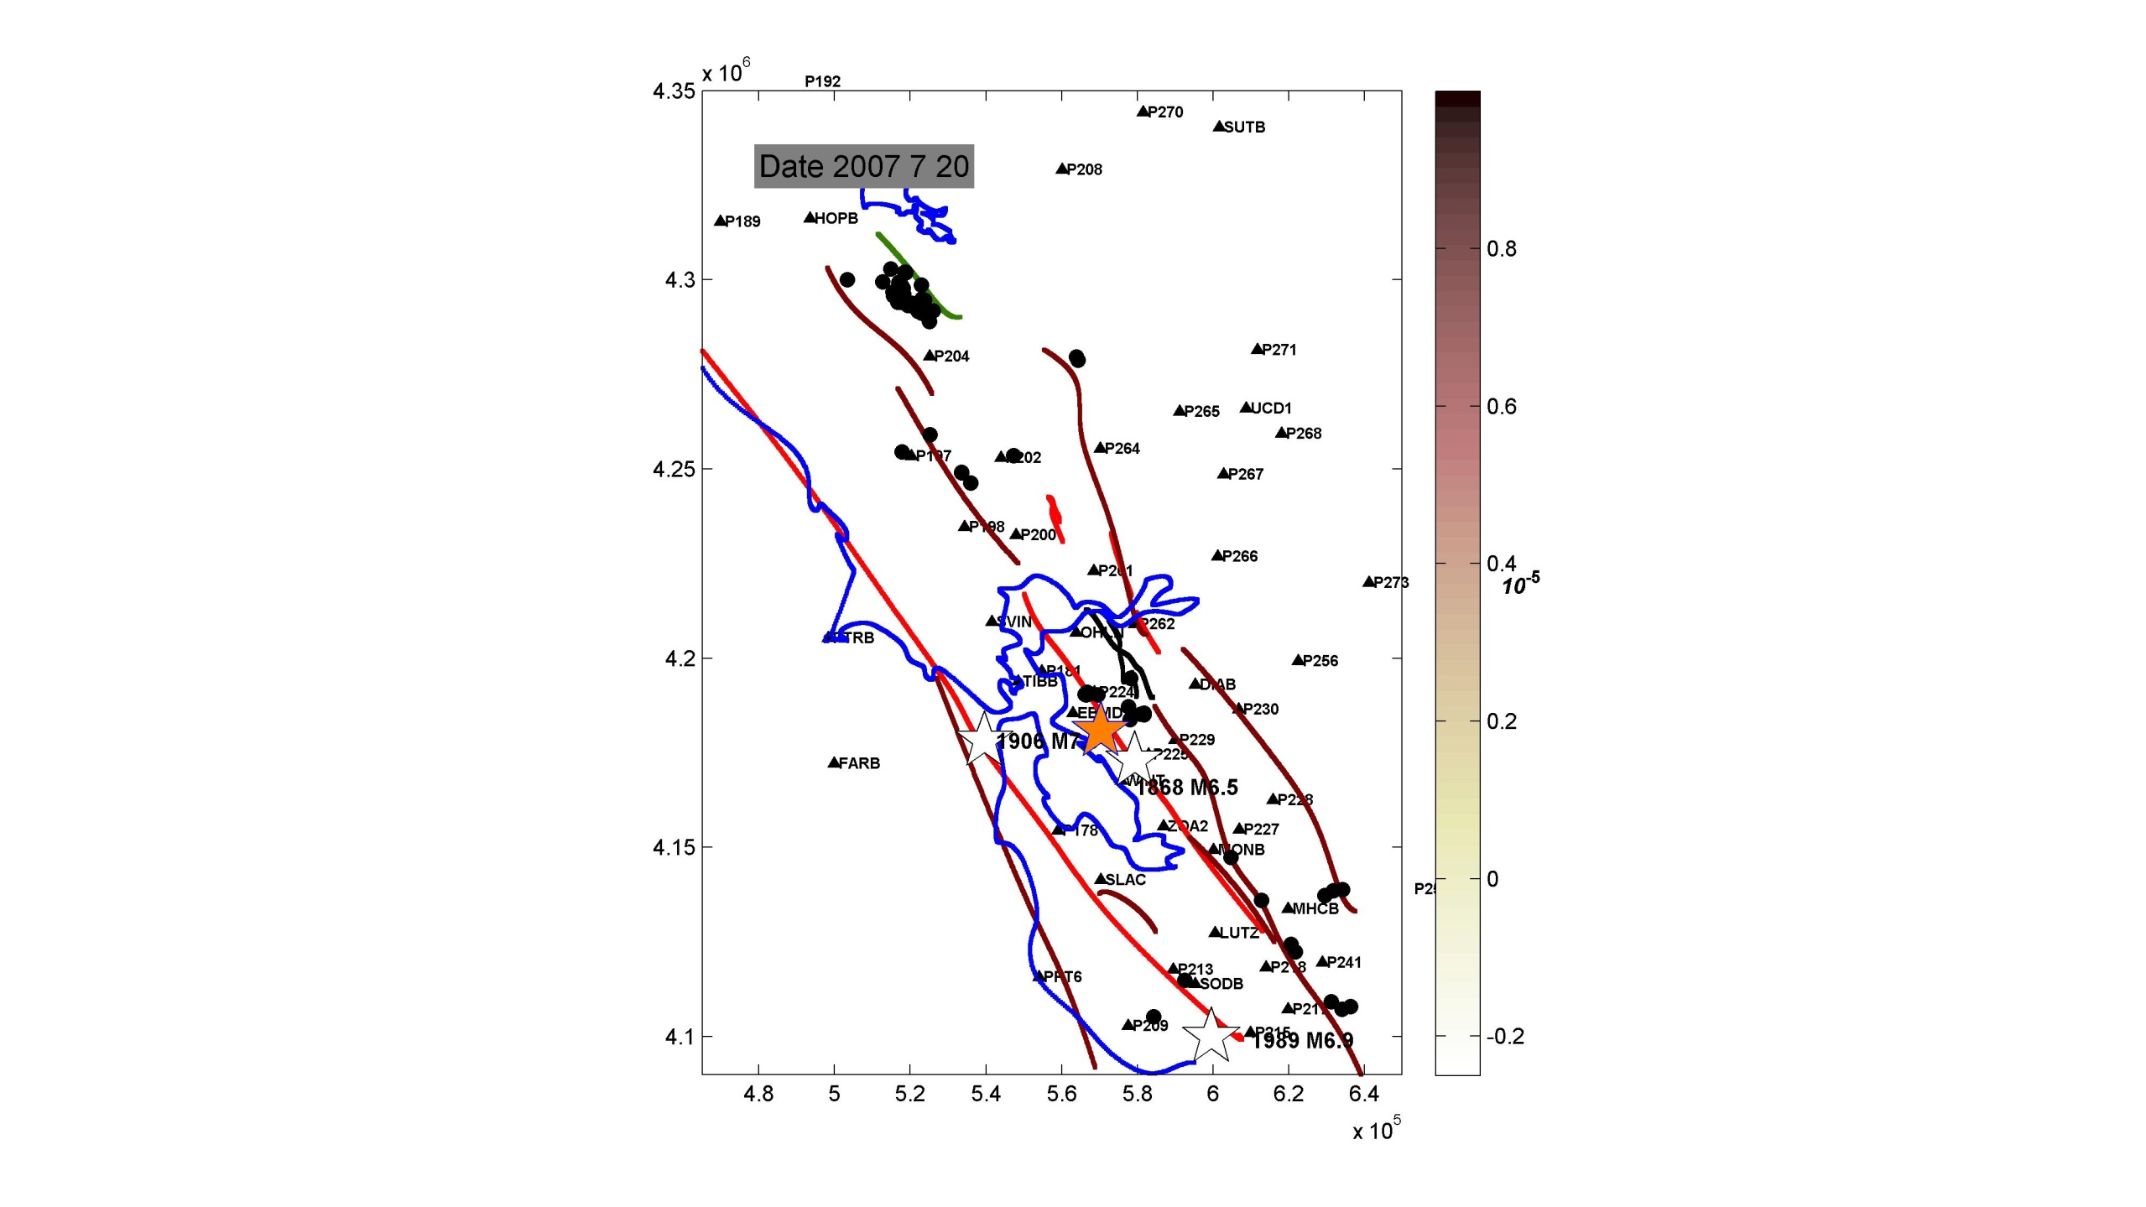
Миграция деформации полного сдвига как триггер сильного землетрясения Напа (2007-2017)
Место будущего землетрясения М=6.01
Пара пусковых событий М=5

Slide 10
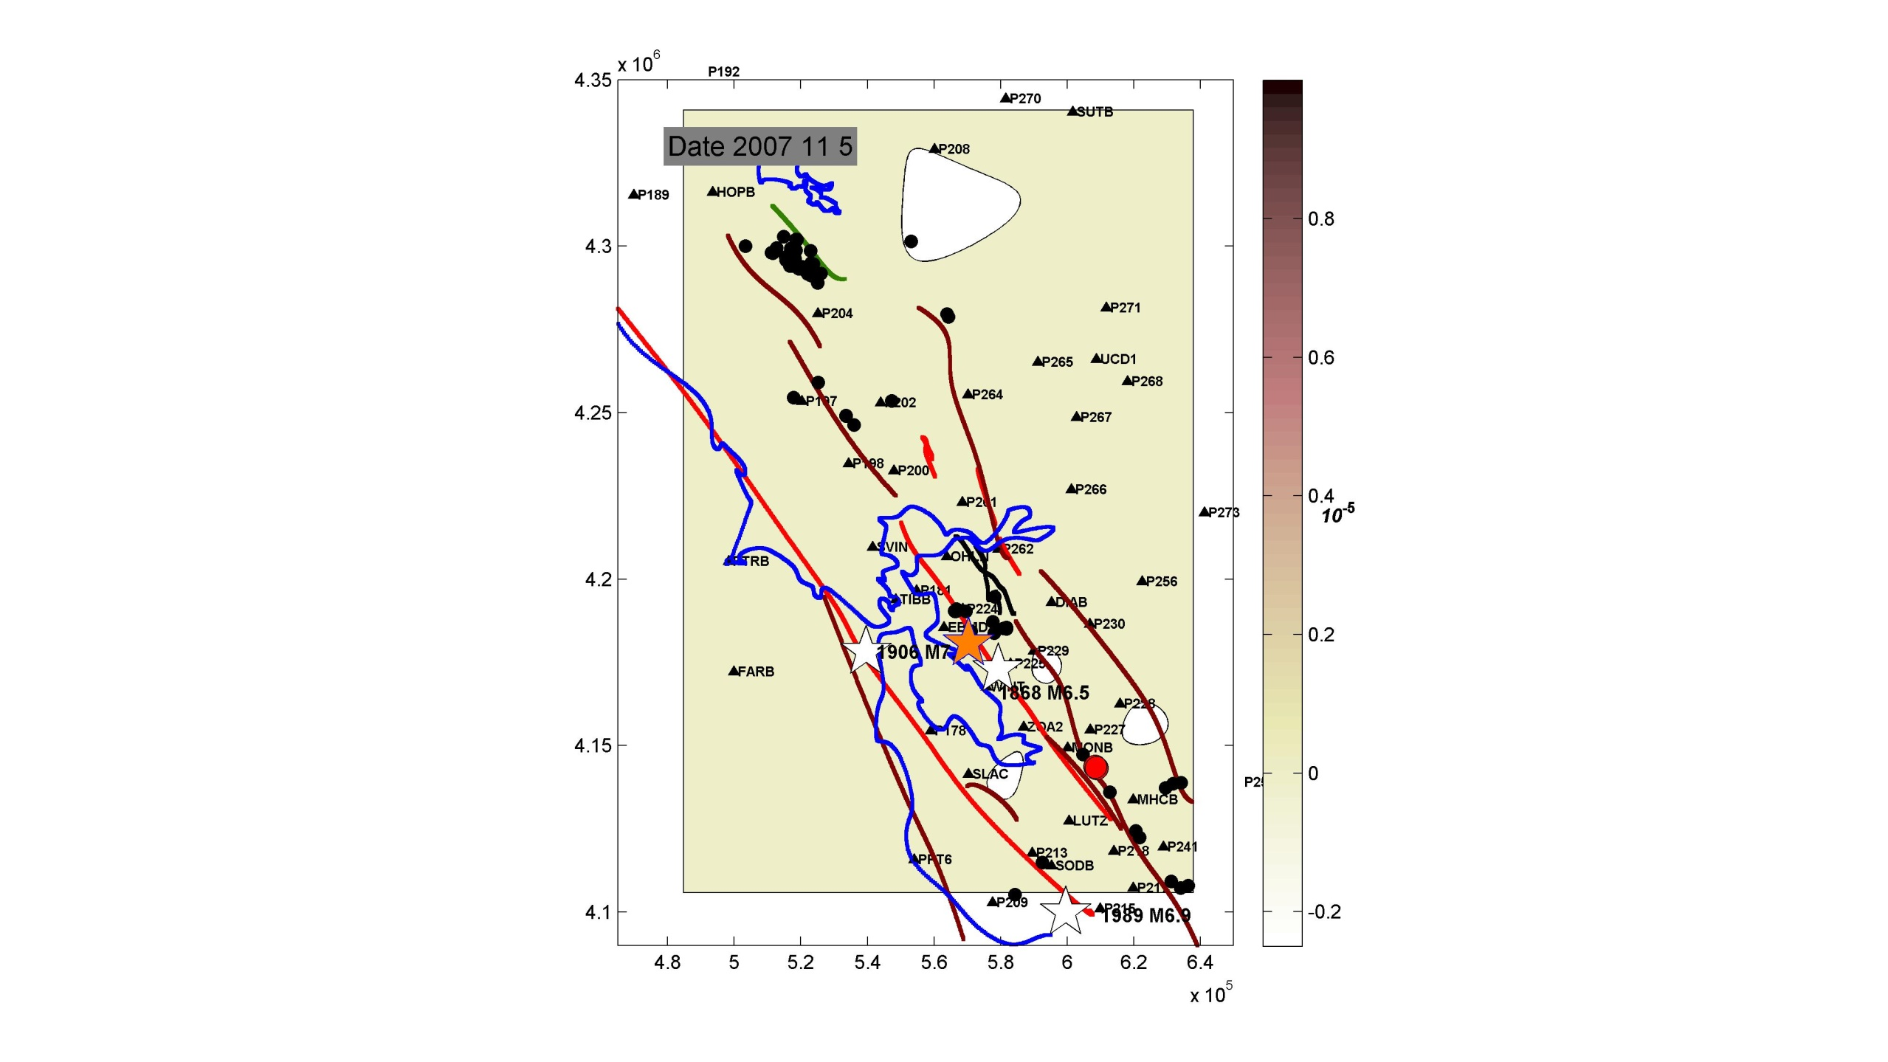
Миграция деформации полного сдвига как триггер сильного землетрясения Напа (2007-2017)
Место будущего землетрясения М=6.01
Пара пусковых событий М=5

Slide 11

Миграция деформации полного сдвига как триггер сильного землетрясения Напа (2007-2017)
Место будущего землетрясения М=6.01
Пара пусковых событий М=5

Slide 12

Миграция деформации полного сдвига как триггер сильного землетрясения Напа (2007-2017)
Место будущего землетрясения М=6.01
Пара пусковых событий М=5

Slide 13
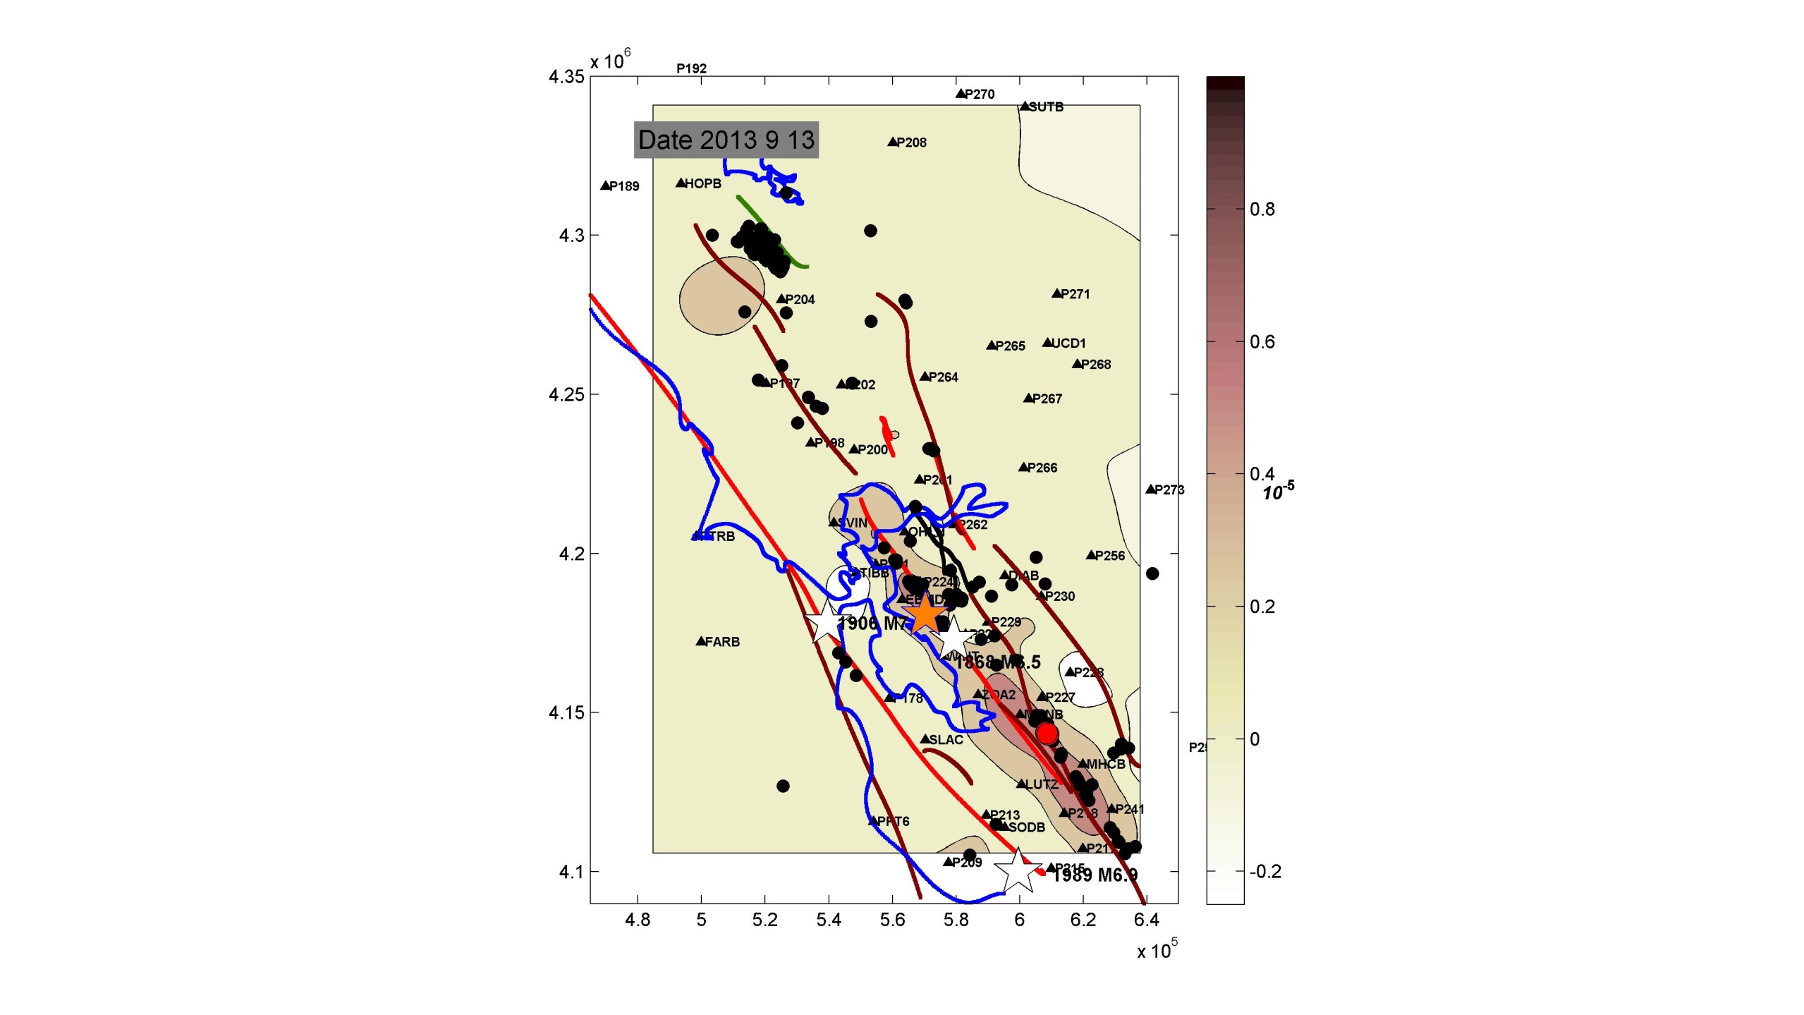
Миграция деформации полного сдвига как триггер сильного землетрясения Напа (2007-2017)
Место будущего землетрясения М=6.01
Пара пусковых событий М=5

Slide 14
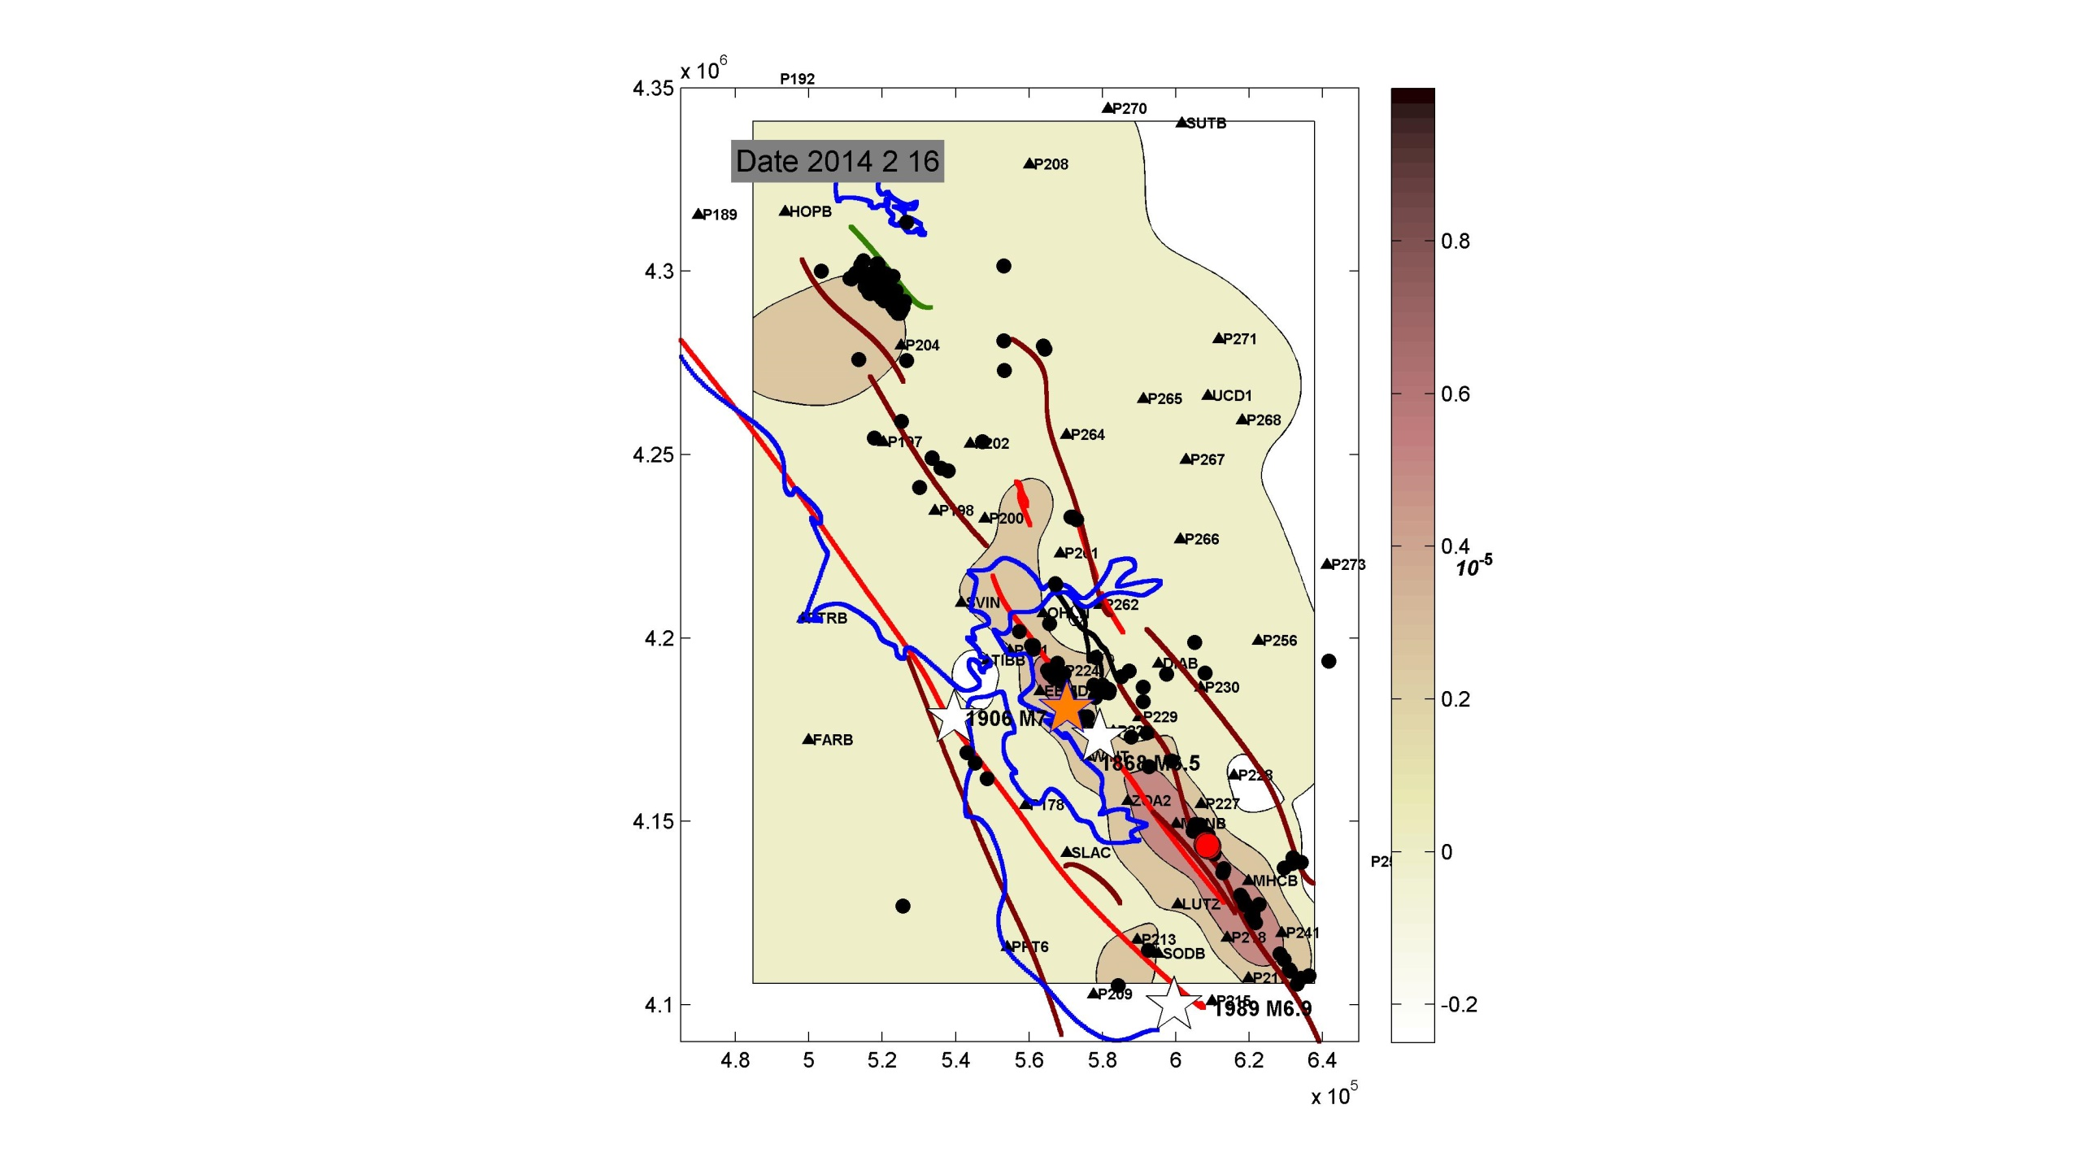
Миграция деформации полного сдвига как триггер сильного землетрясения Напа (2007-2017)
Место будущего землетрясения М=6.01
Пара пусковых событий М=5

Slide 15
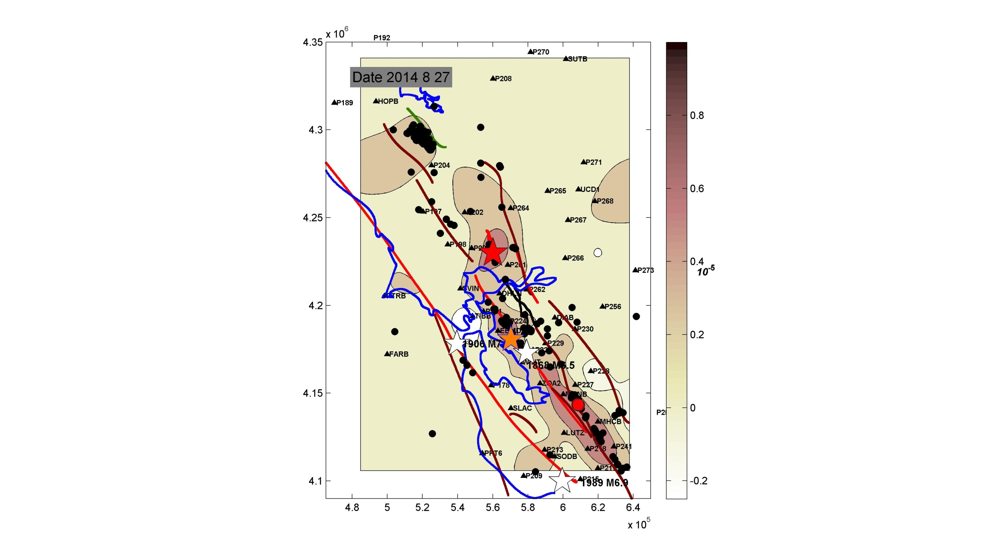
Миграция деформации полного сдвига как триггер сильного землетрясения Напа (2007-2017)
Место будущего землетрясения М=6.01
Пара пусковых событий М=5

Slide 16
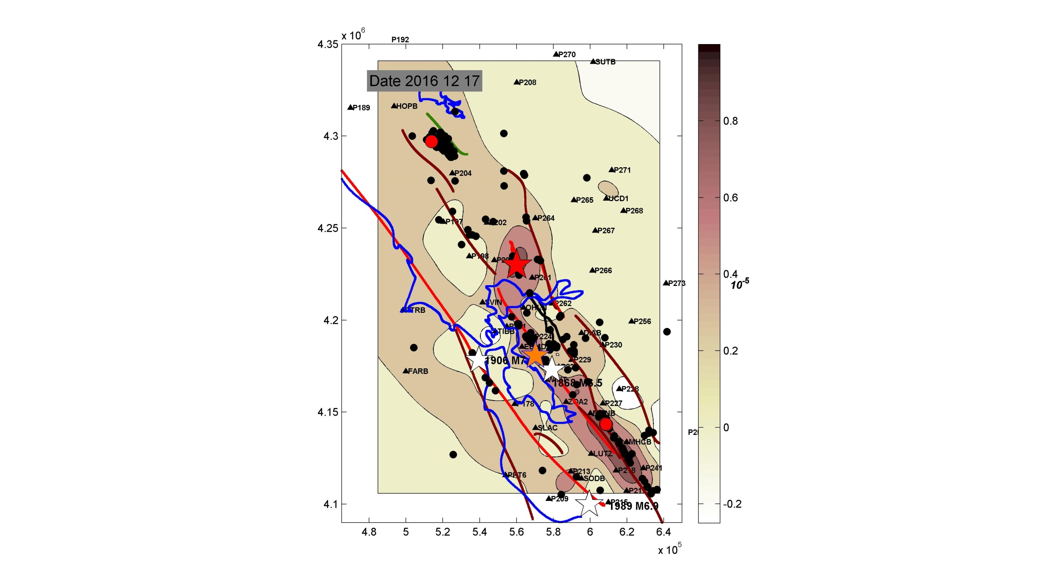
Миграция деформации полного сдвига как триггер сильного землетрясения Напа (2007-2017)
Эпицентр землетрясения М=6.01
Пара пусковых событий М=5

Slide 17
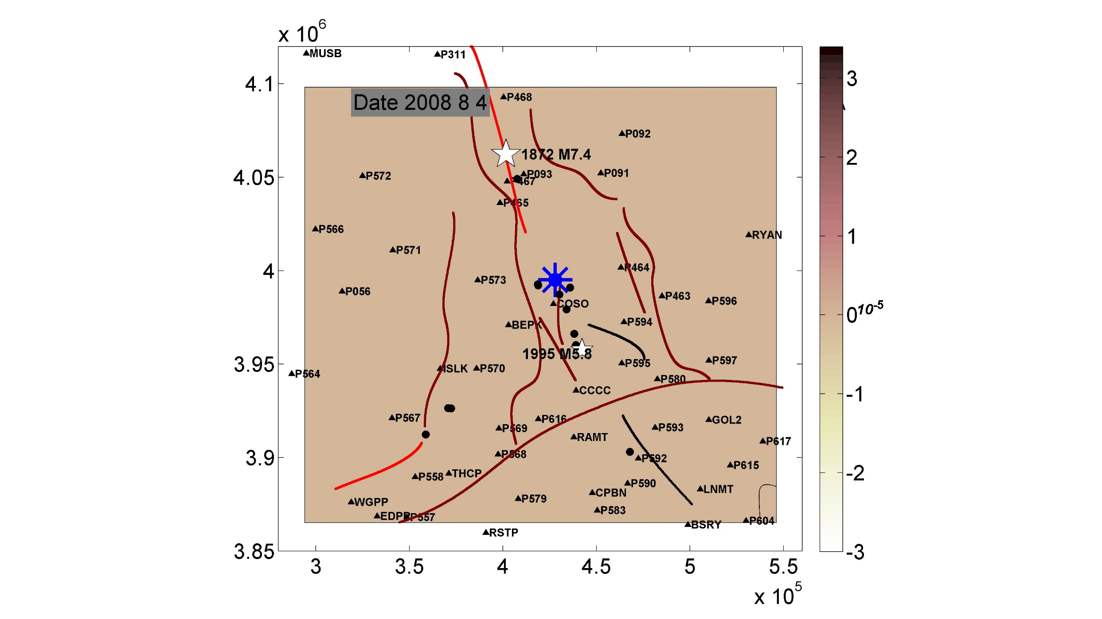
Миграция полного сдвига 2006-2019 гг. перед землетрясениями Риджкрест (2019, M = 6.4, M = 7.1, California, USA)
Место будущего землетрясения М=7.1

Slide 18
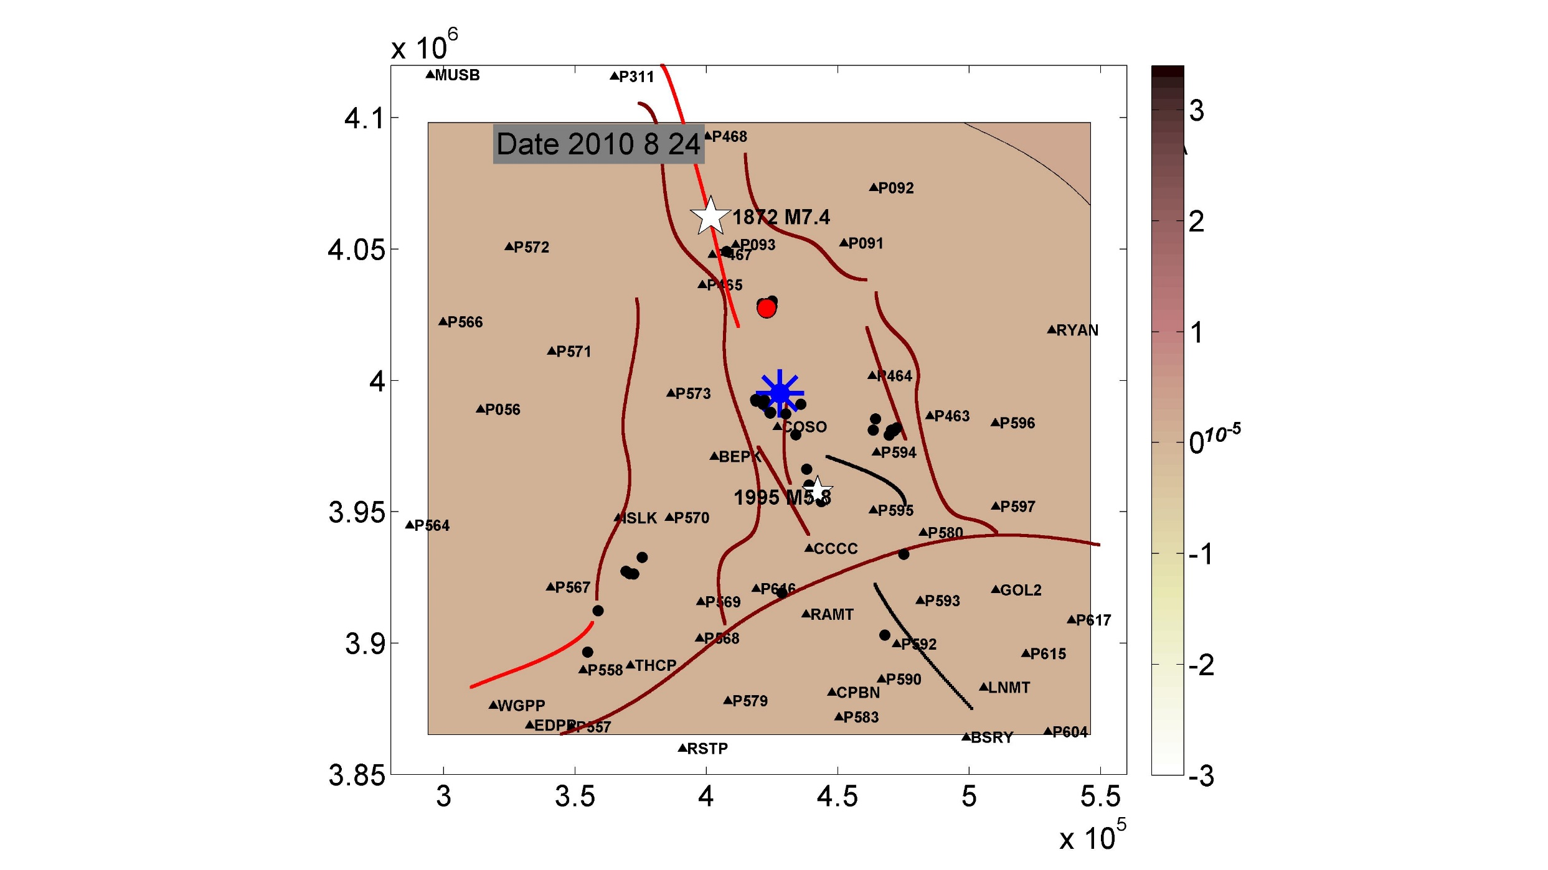
Миграция полного сдвига 2006-2019 гг. перед землетрясениями Риджкрест (2019, M = 6.4, M = 7.1, California, USA)
Пусковое событие М>5
Место будущего землетрясения М=7.1

Slide 19
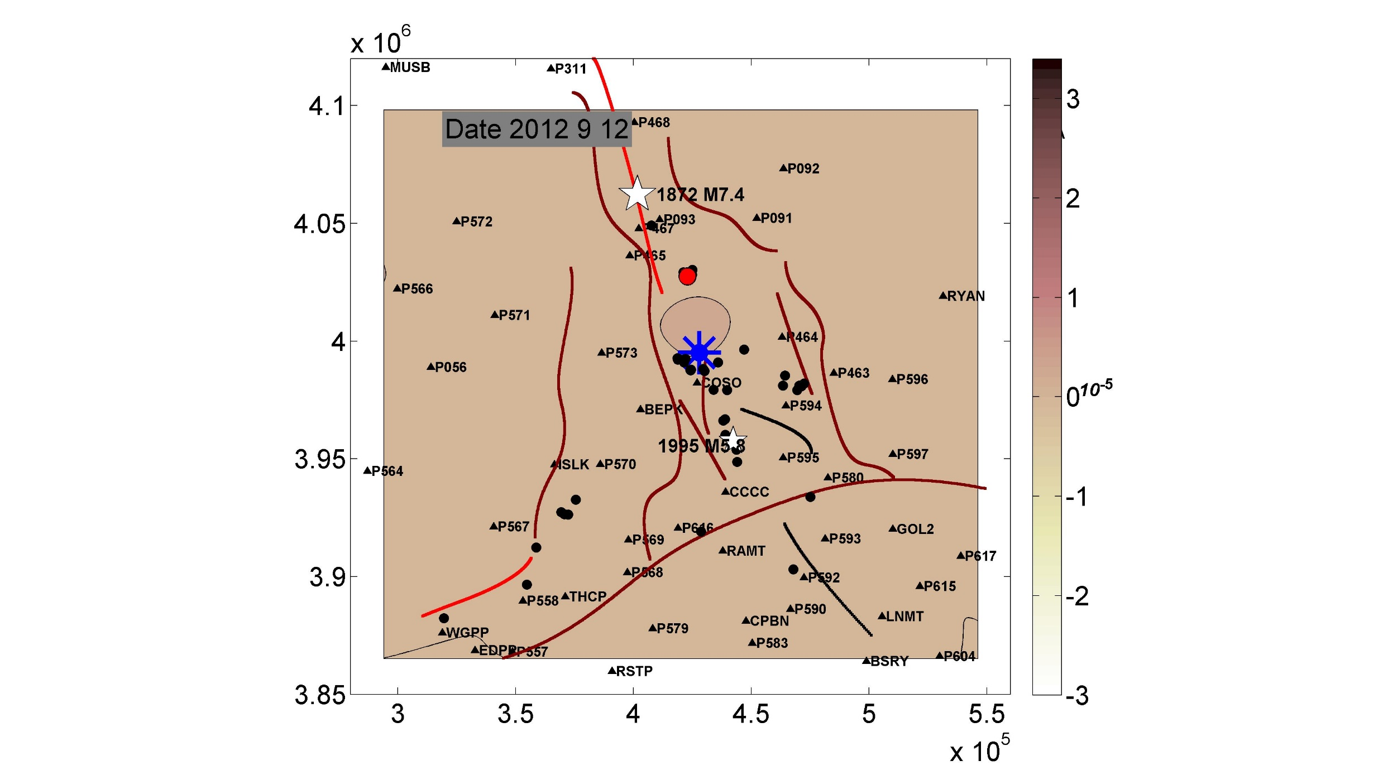
Миграция полного сдвига 2006-2019 гг. перед землетрясениями Риджкрест (2019, M = 6.4, M = 7.1, California, USA)
Пусковое событие М>5
Место будущего землетрясения М=7.1

Slide 20
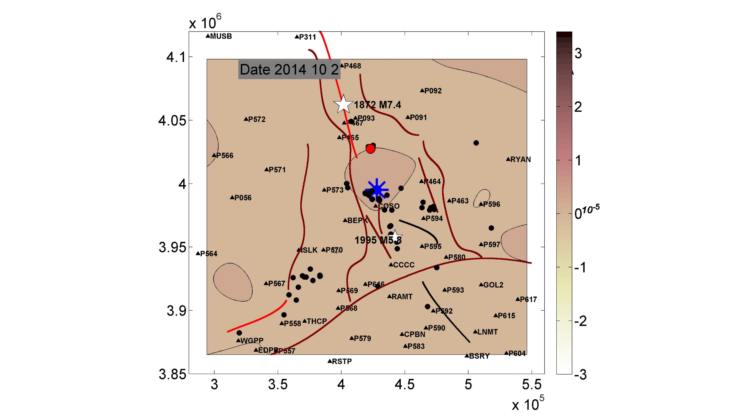
Миграция полного сдвига 2006-2019 гг. перед землетрясениями Риджкрест (2019, M = 6.4, M = 7.1, California, USA)
Пусковое событие М>5
Место будущего землетрясения М=7.1

Slide 21
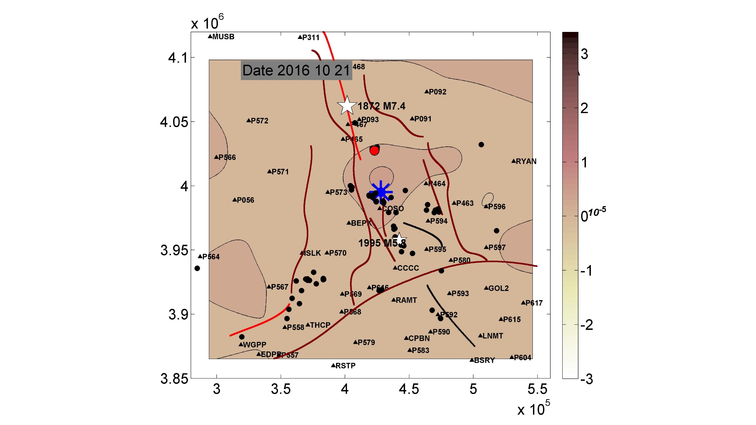
Миграция полного сдвига 2006-2019 гг. перед землетрясениями Риджкрест (2019, M = 6.4, M = 7.1, California, USA)
Пусковое событие М>5
Место будущего землетрясения М=7.1

Slide 22
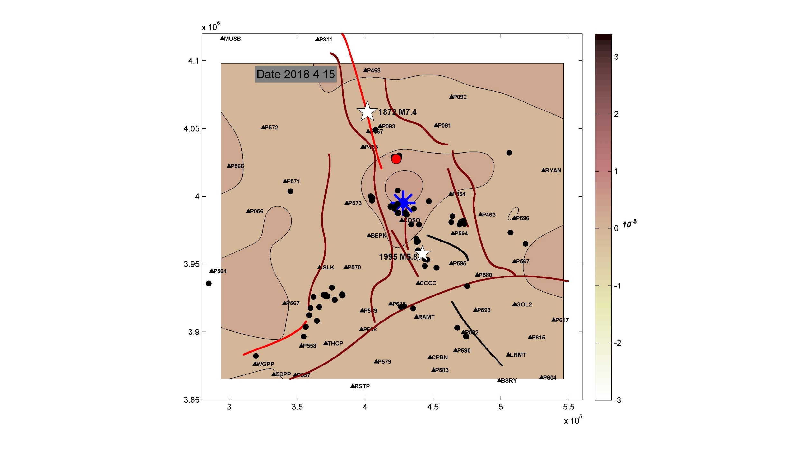
Миграция полного сдвига 2006-2019 гг. перед землетрясениями Риджкрест (2019, M = 6.4, M = 7.1, California, USA)
Пусковое событие М>5
Место будущего землетрясения М=7.1

Slide 23
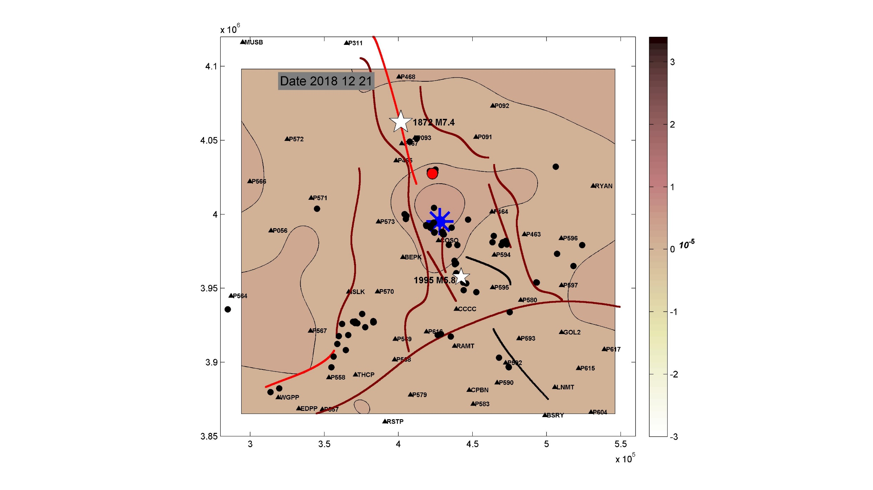
Миграция полного сдвига 2006-2019 гг. перед землетрясениями Риджкрест (2019, M = 6.4, M = 7.1, California, USA)
Пусковое событие М>5
Место будущего землетрясения М=7.1

Slide 24
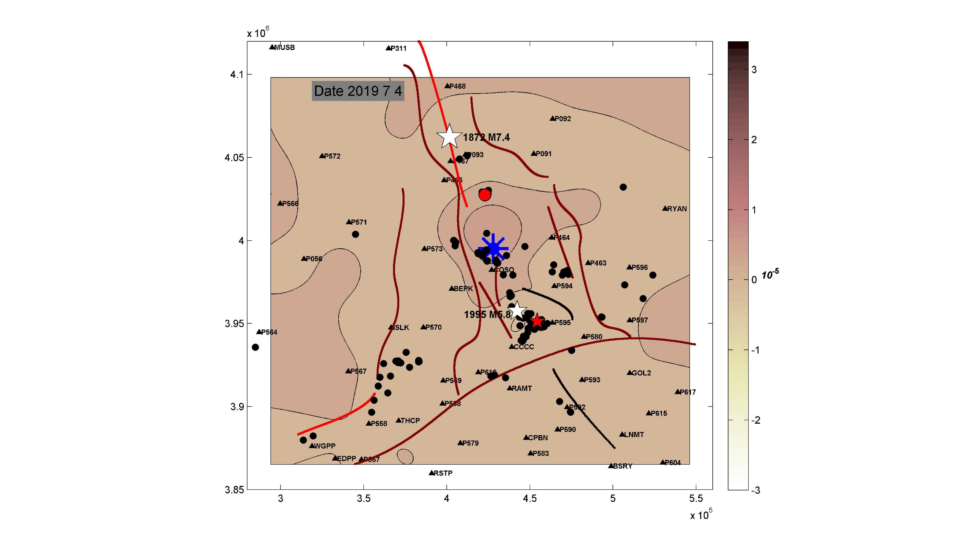
Миграция полного сдвига 2006-2019 гг. перед землетрясениями Риджкрест (2019, M = 6.4, M = 7.1, California, USA)
Пусковое событие М>5
Место будущего землетрясения М=7.1

Slide 25
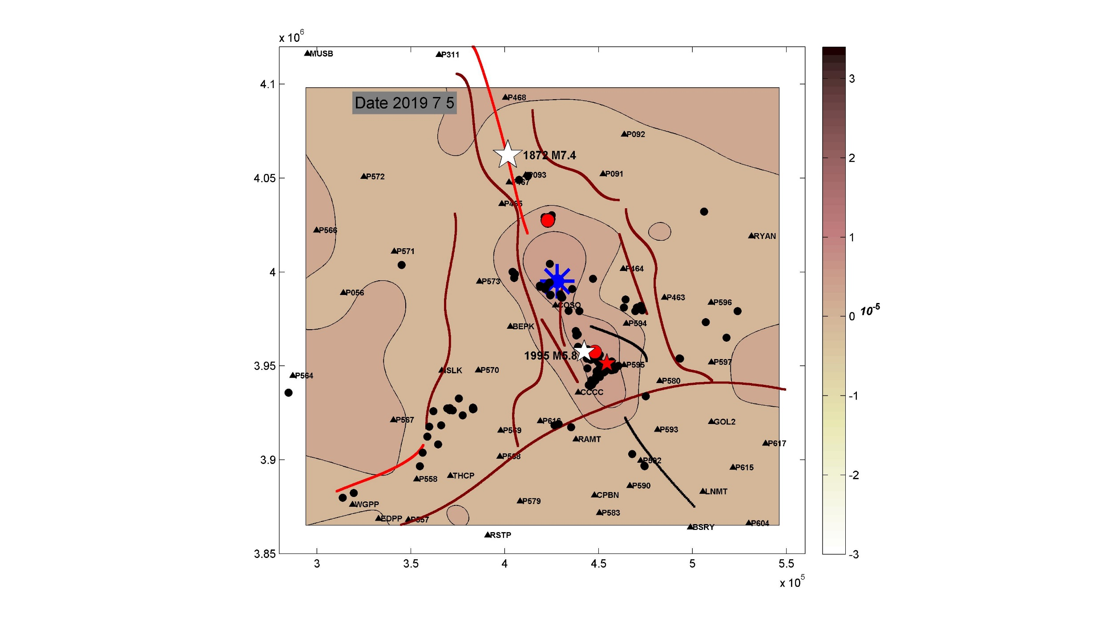
Миграция полного сдвига 2006-2019 гг. перед землетрясениями Риджкрест (2019, M = 6.4, M = 7.1, California, USA)
Пусковое событие М>5
Место будущего землетрясения М=7.1

Slide 26
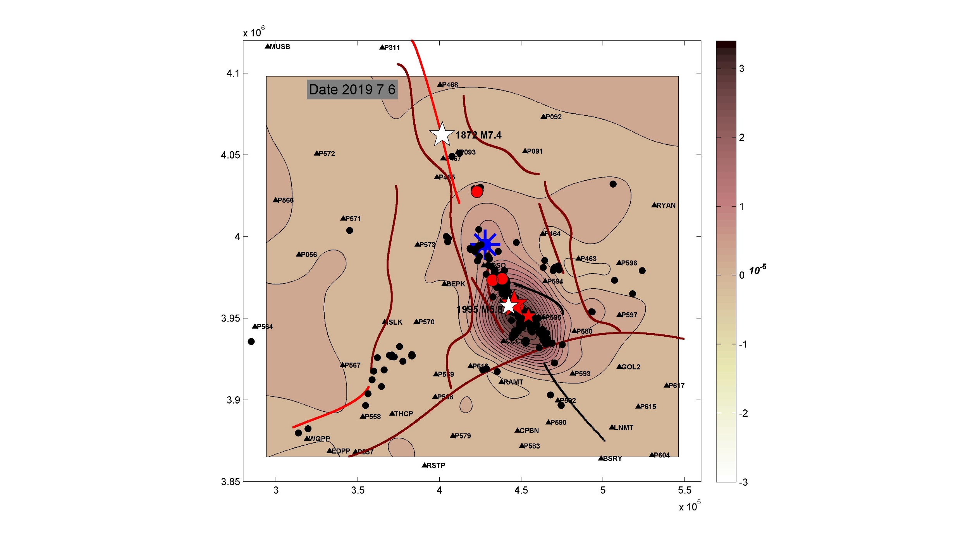
Миграция полного сдвига 2006-2019 гг. перед землетрясениями Риджкрест (2019, M = 6.4, M = 7.1, California, USA)
Пусковое событие М>5
Эпицентр землетрясения М=7.1

Slide 27
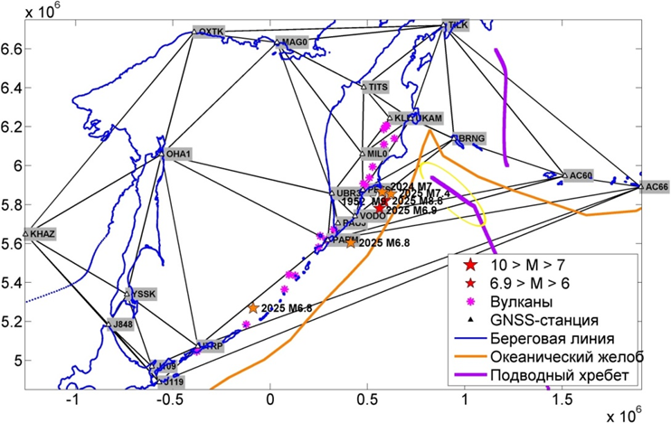
Редкая контрольная сеть непрерывных
ГНСС-наблюдений Курило-Камчатского региона
(Проанализированы 2037 суток до события)

Slide 28
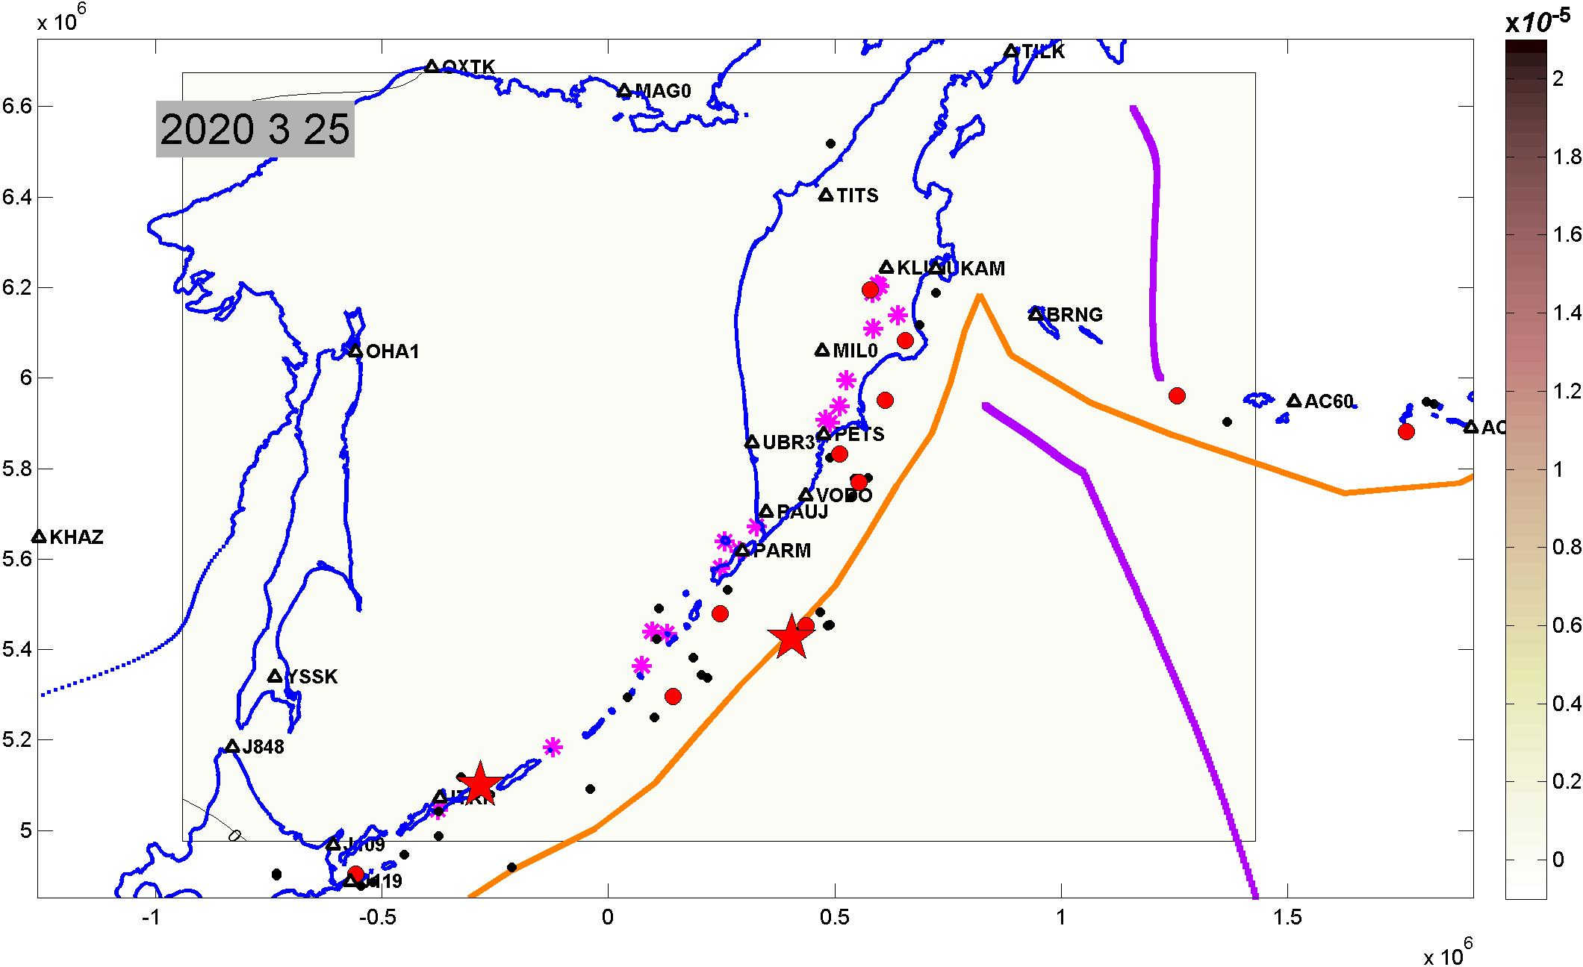
Миграция полного сдвига 2020-2025 гг. перед Камчатским мегаземлетрясением (2025, M = 8.8, Россия)

Slide 29
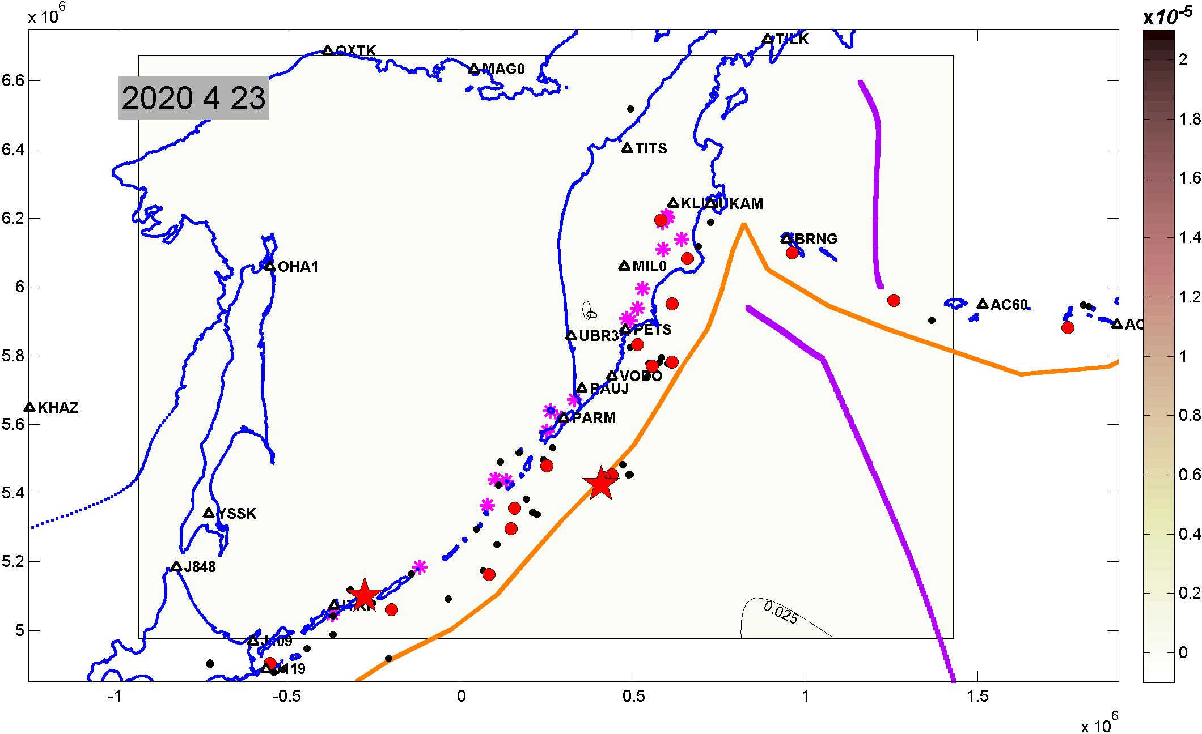
Миграция полного сдвига 2020-2025 гг. перед Камчатским мегаземлетрясением (2025, M = 8.8, Россия)

Slide 30
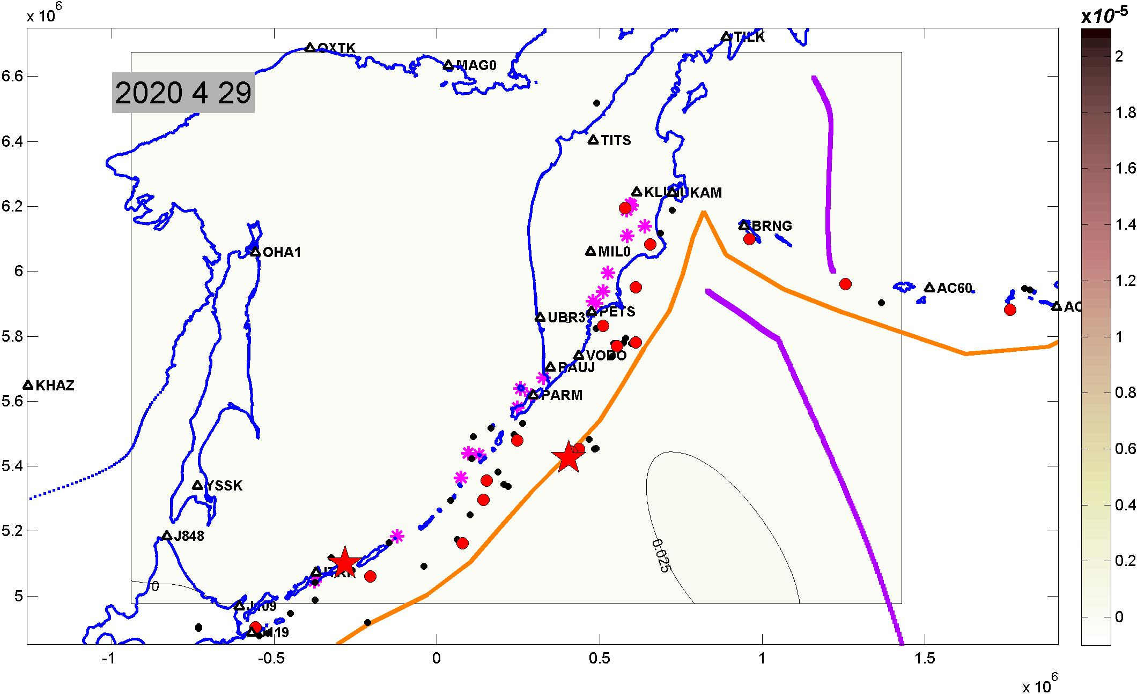
Миграция полного сдвига 2020-2025 гг. перед Камчатским мегаземлетрясением (2025, M = 8.8, Россия)

Slide 31

Миграция полного сдвига 2020-2025 гг. перед Камчатским мегаземлетрясением (2025, M = 8.8, Россия)

Slide 32
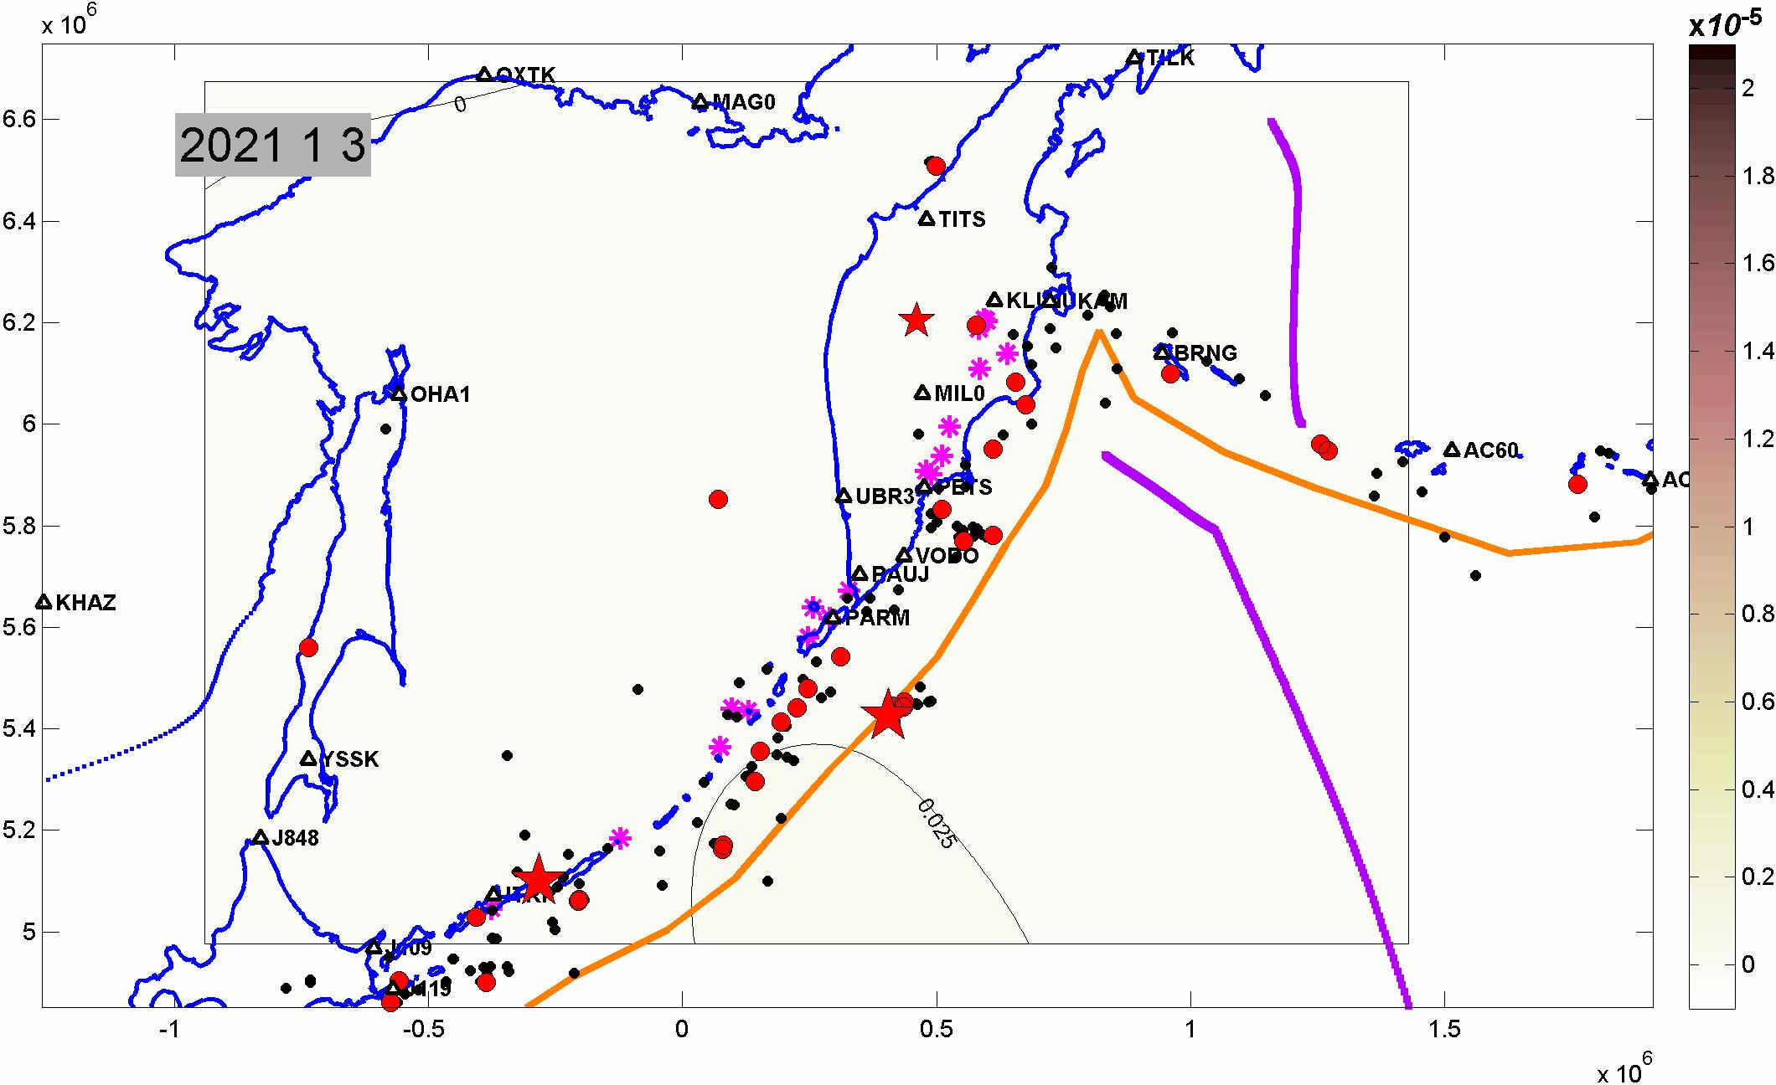
Миграция полного сдвига 2020-2025 гг. перед Камчатским мегаземлетрясением (2025, M = 8.8, Россия)

Slide 33
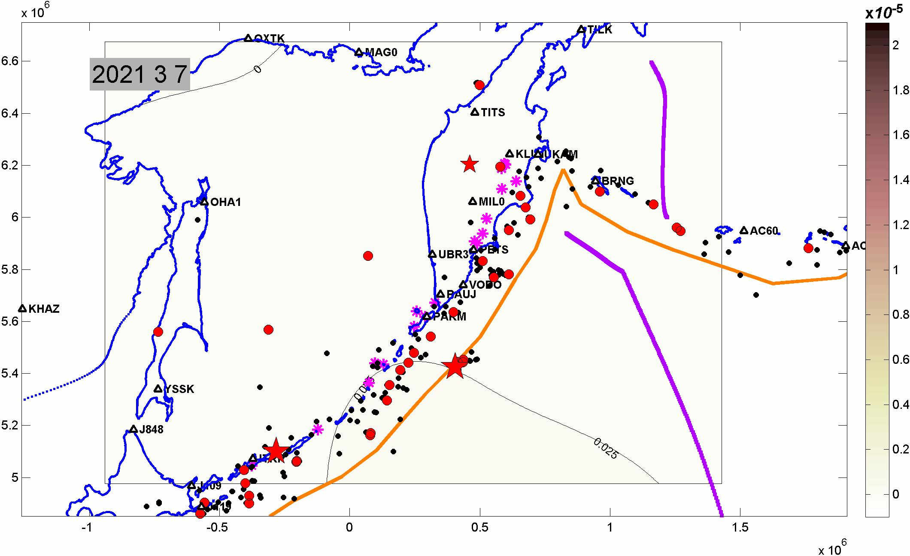
Миграция полного сдвига 2020-2025 гг. перед Камчатским мегаземлетрясением (2025, M = 8.8, Россия)

Slide 34
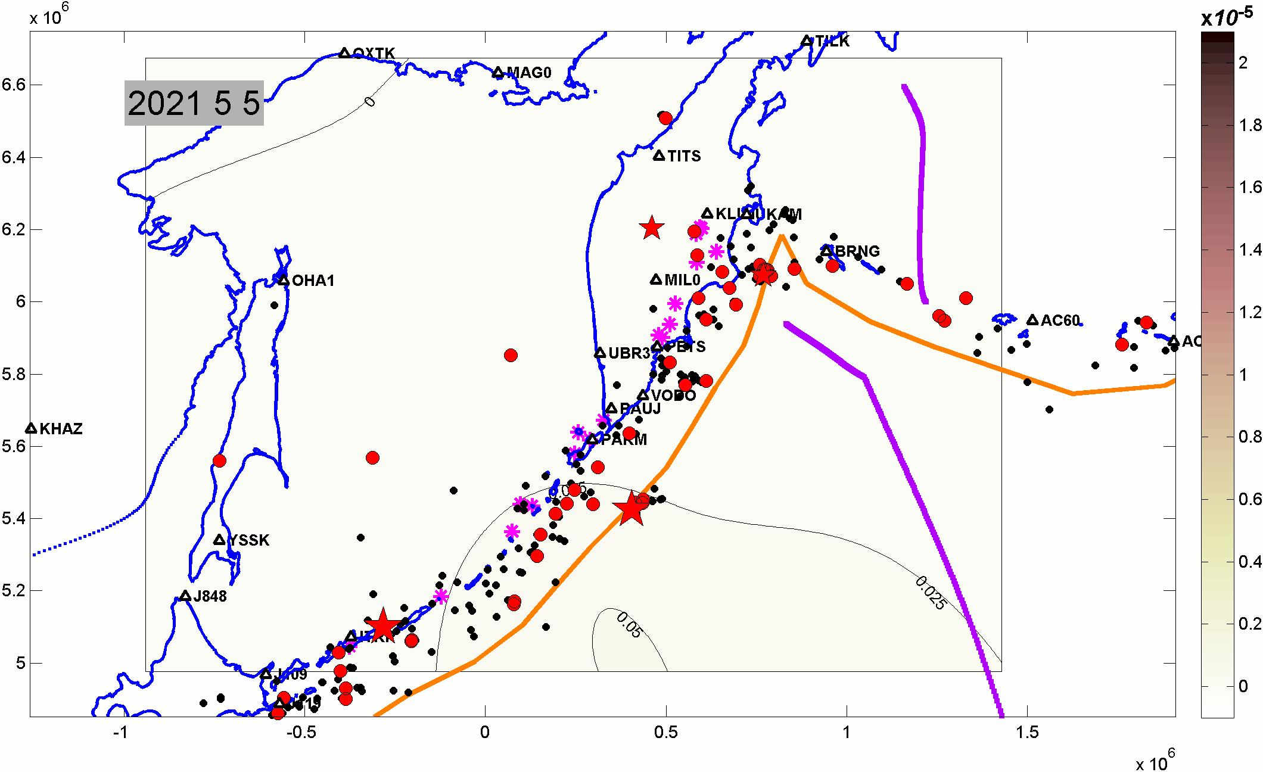
Миграция полного сдвига 2020-2025 гг. перед Камчатским мегаземлетрясением (2025, M = 8.8, Россия)

Slide 35
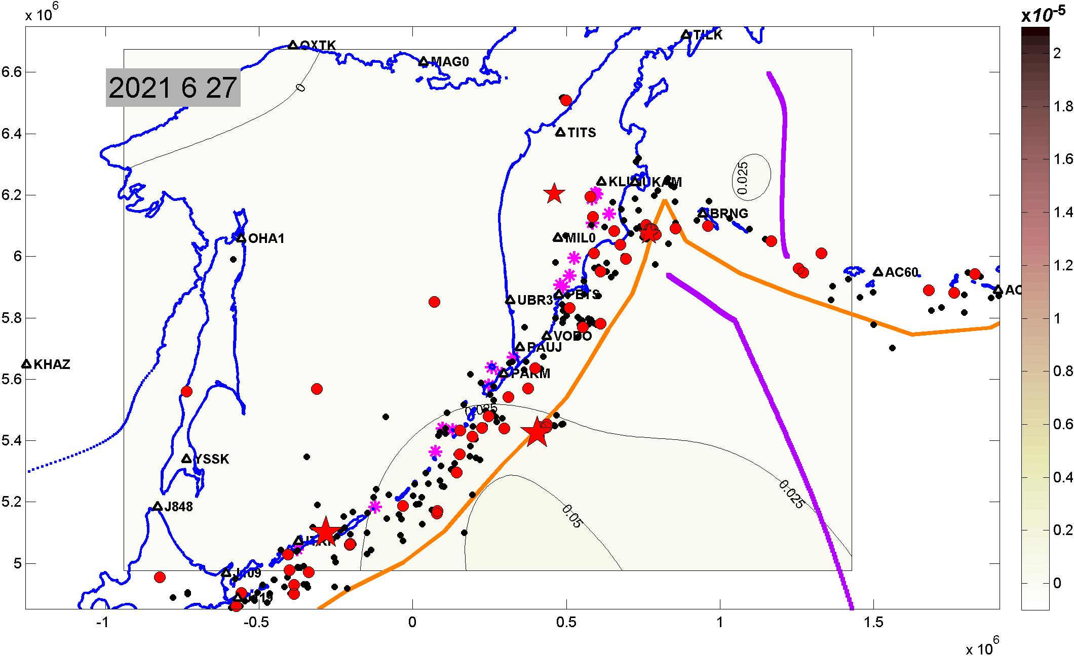
Миграция полного сдвига 2020-2025 гг. перед Камчатским мегаземлетрясением (2025, M = 8.8, Россия)

Slide 36

Миграция полного сдвига 2020-2025 гг. перед Камчатским мегаземлетрясением (2025, M = 8.8, Россия)

Slide 37
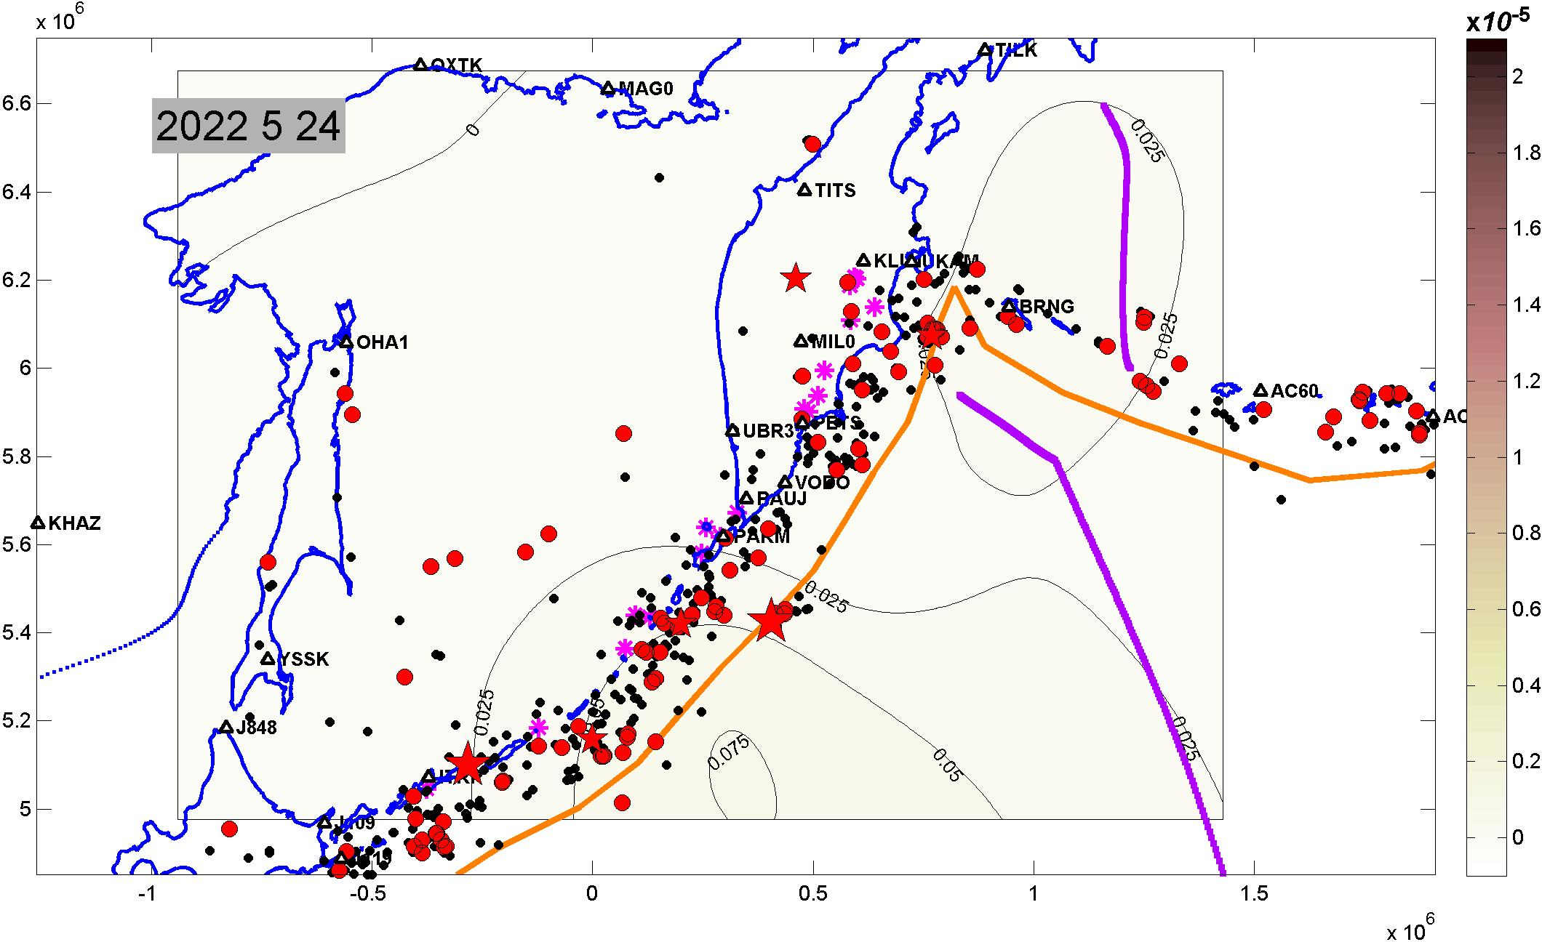
Миграция полного сдвига 2020-2025 гг. перед Камчатским мегаземлетрясением (2025, M = 8.8, Россия)

Slide 38
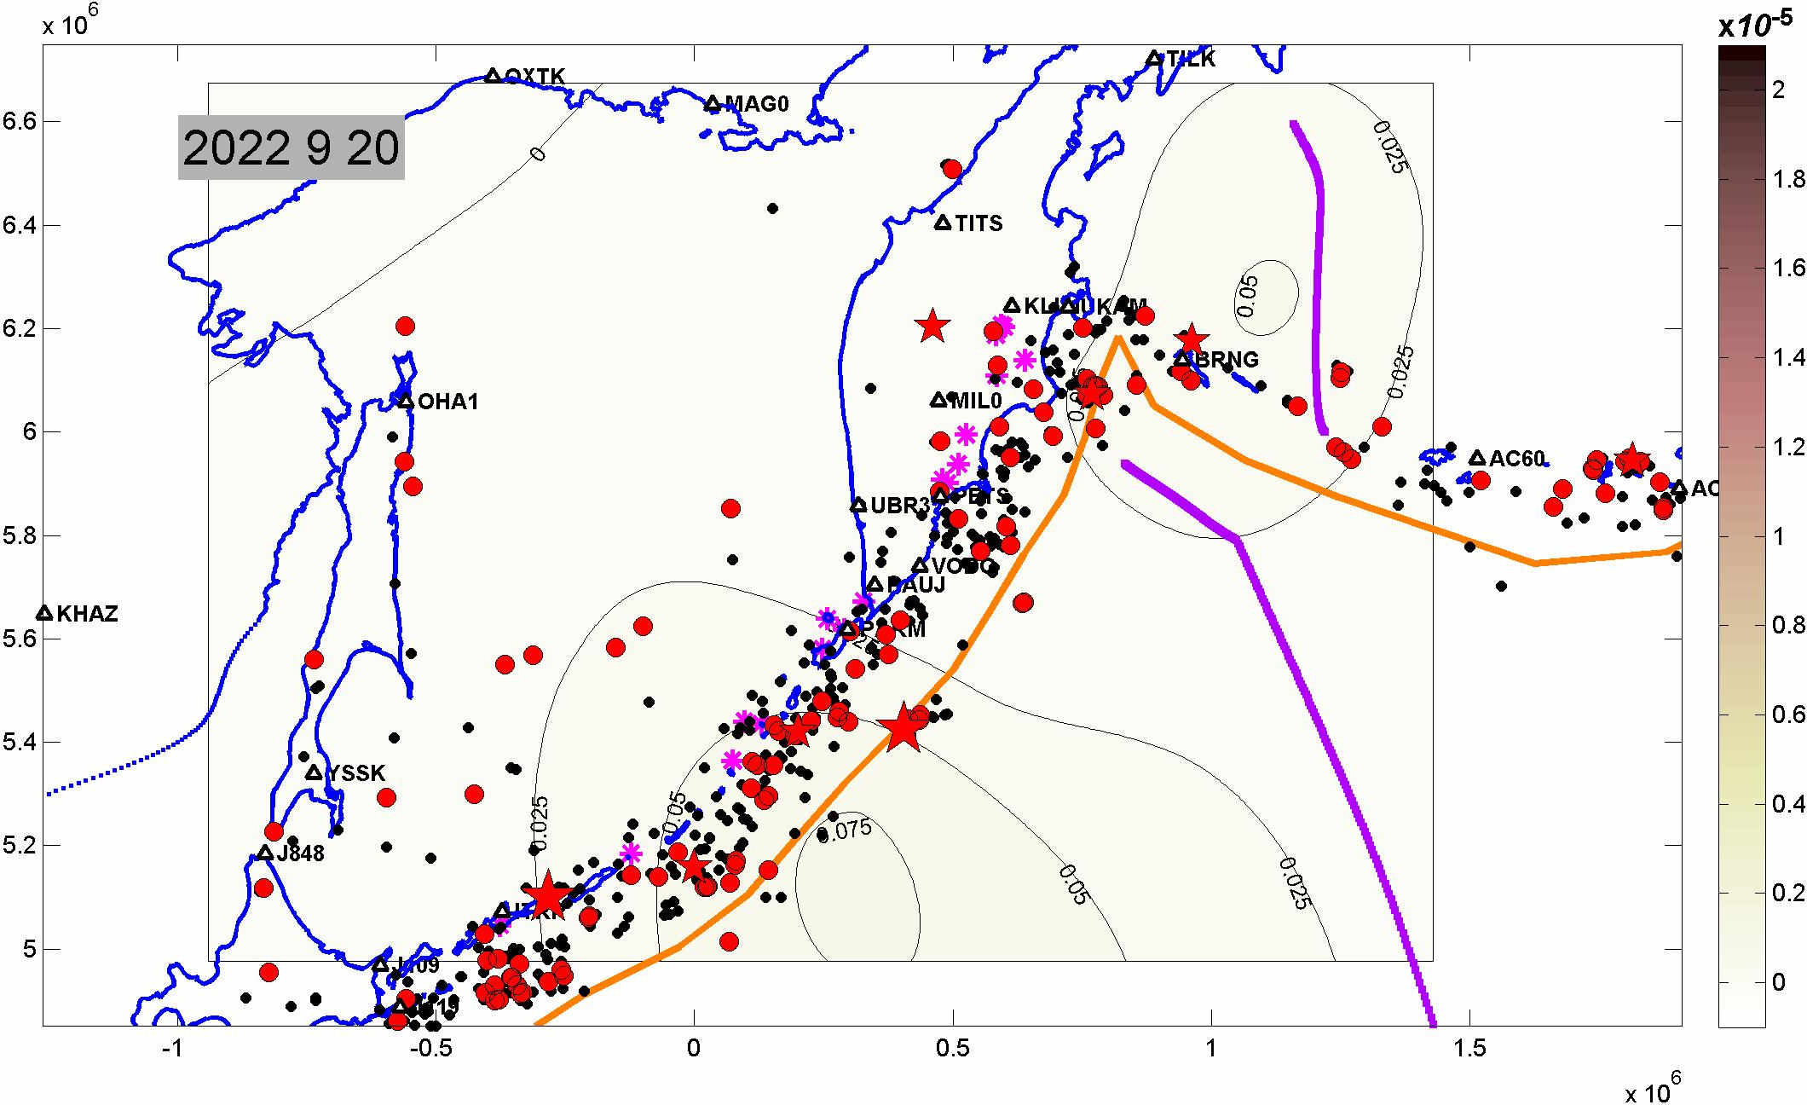
Миграция полного сдвига 2020-2025 гг. перед Камчатским мегаземлетрясением (2025, M = 8.8, Россия)

Slide 39
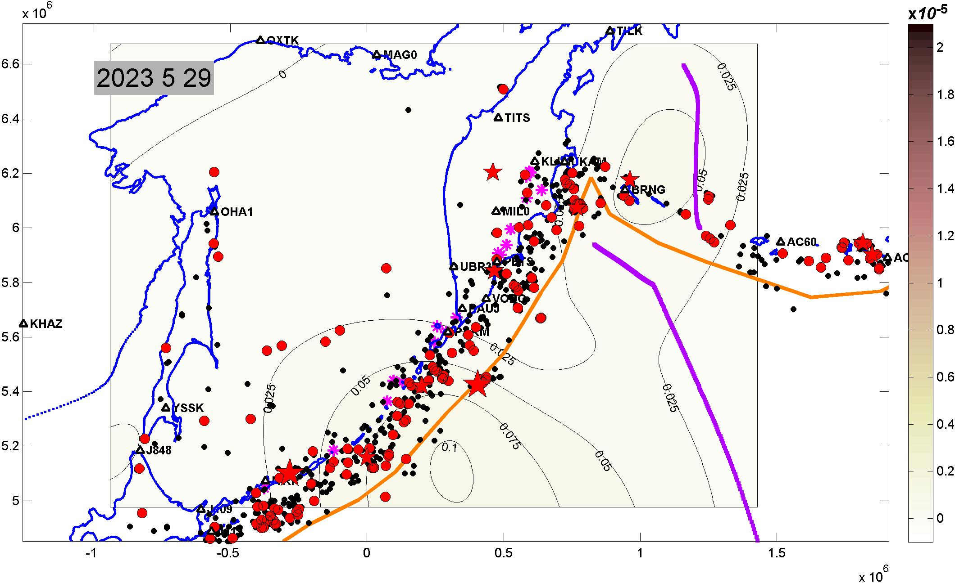
Миграция полного сдвига 2020-2025 гг. перед Камчатским мегаземлетрясением (2025, M = 8.8, Россия)

Slide 40
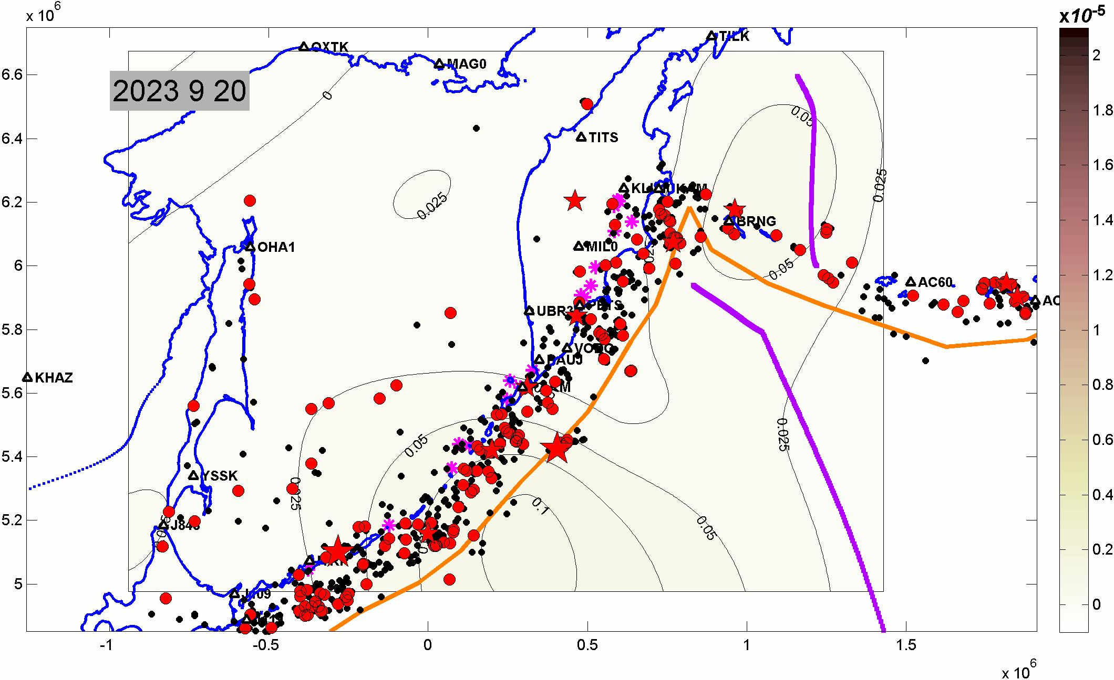
Миграция полного сдвига 2020-2025 гг. перед Камчатским мегаземлетрясением (2025, M = 8.8, Россия)

Slide 41

Миграция полного сдвига 2020-2025 гг. перед Камчатским мегаземлетрясением (2025, M = 8.8, Россия)

Slide 42
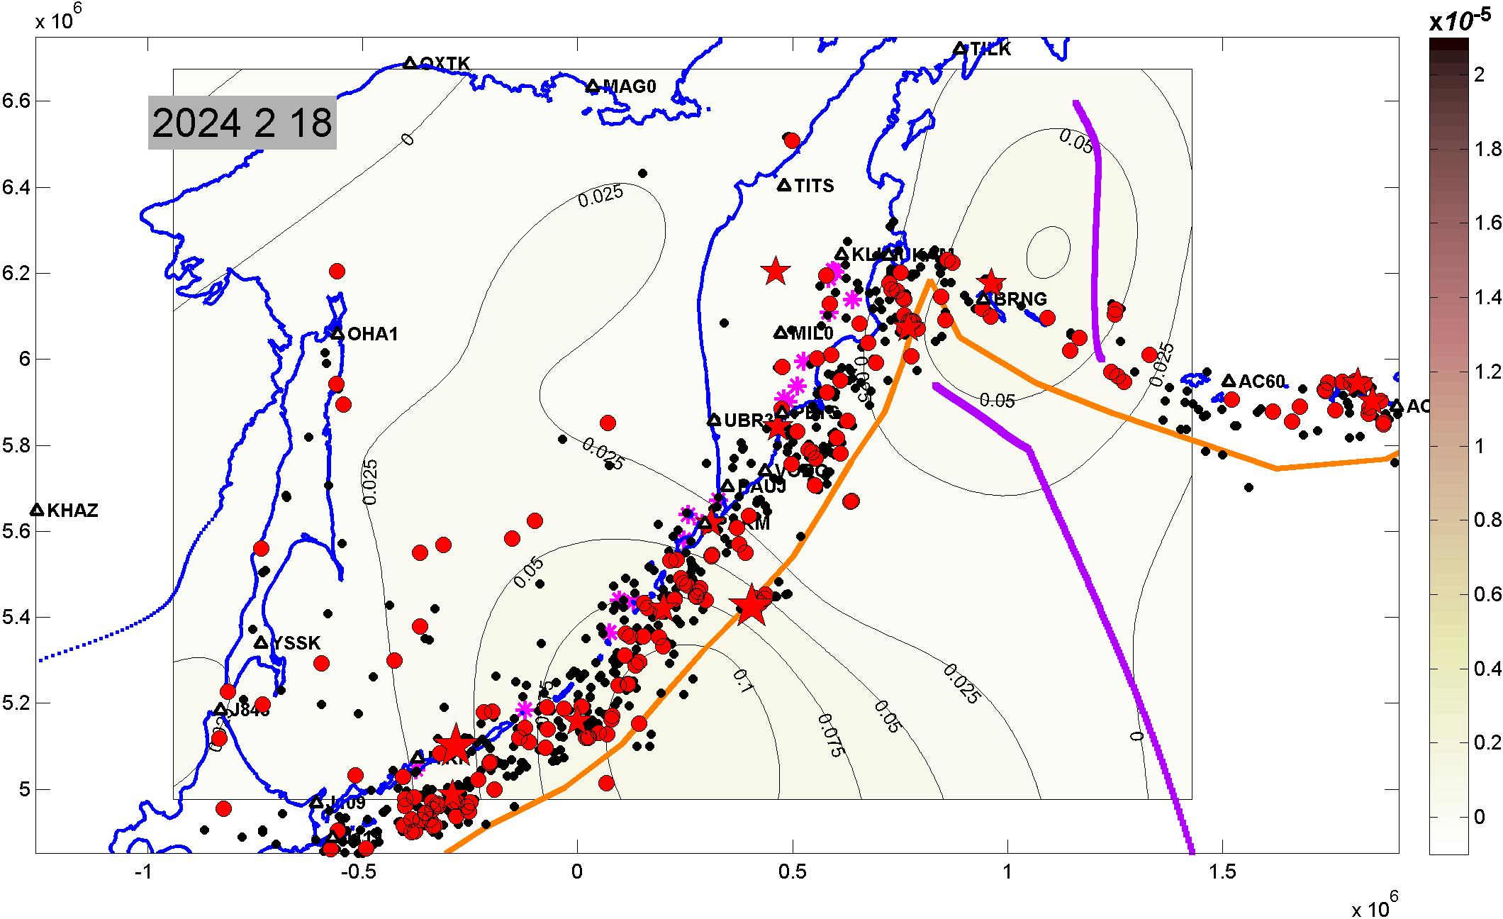
Миграция полного сдвига 2020-2025 гг. перед Камчатским мегаземлетрясением (2025, M = 8.8, Россия)

Slide 43
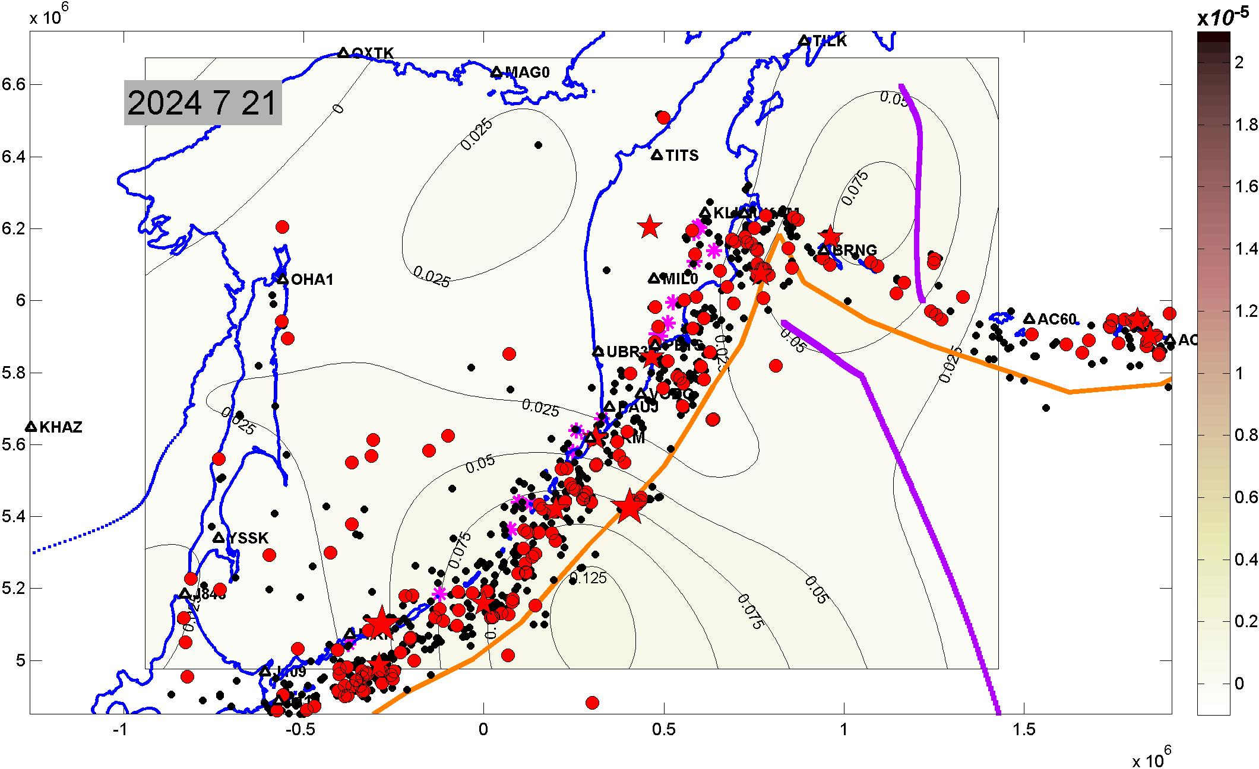
Миграция полного сдвига 2020-2025 гг. перед Камчатским мегаземлетрясением (2025, M = 8.8, Россия)
Начало деформационного затишья

Slide 44

Миграция полного сдвига 2020-2025 гг. перед Камчатским мегаземлетрясением (2025, M = 8.8, Россия)

Slide 45

Миграция полного сдвига 2020-2025 гг. перед Камчатским мегаземлетрясением (2025, M = 8.8, Россия)

Slide 46
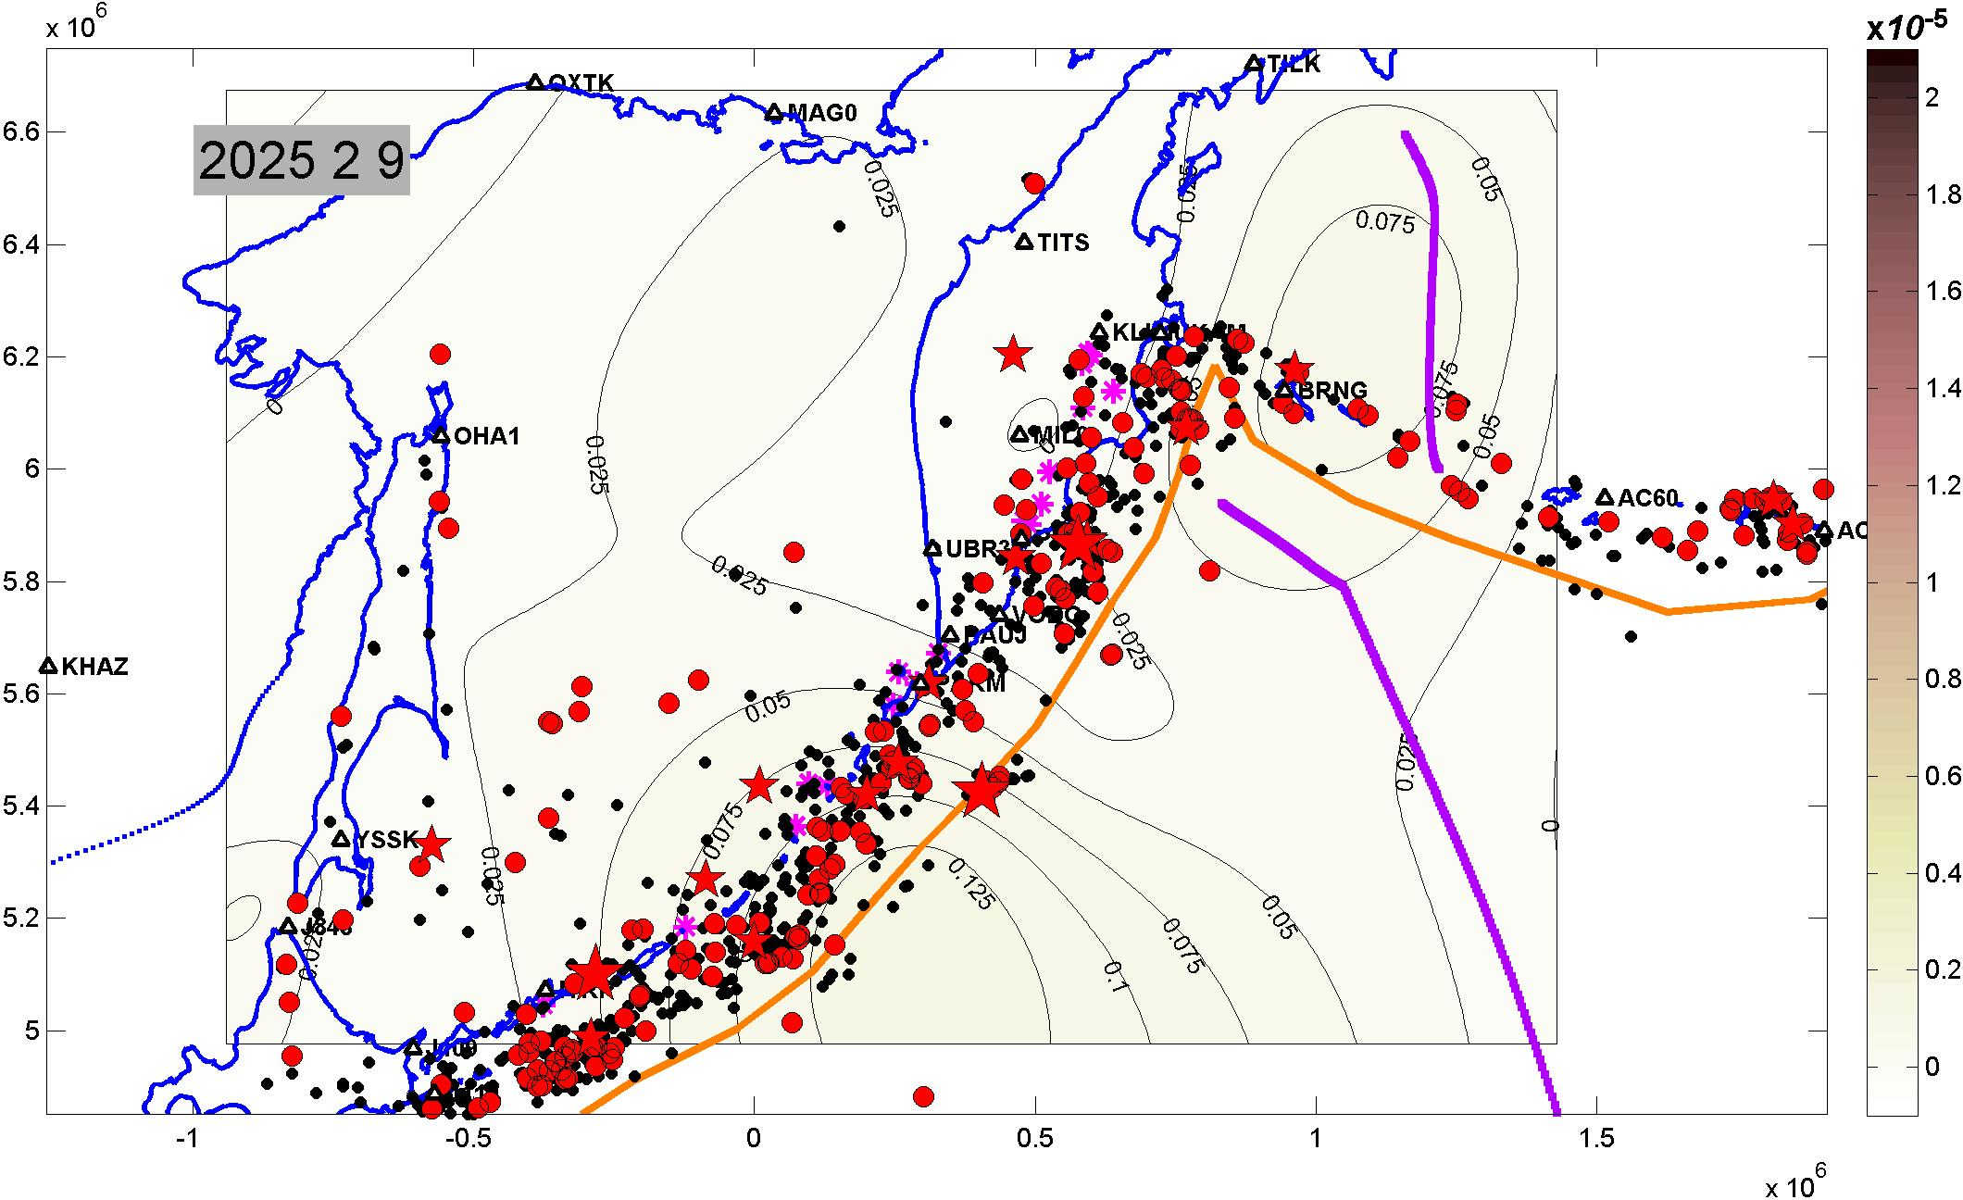
Миграция полного сдвига 2020-2025 гг. перед Камчатским мегаземлетрясением (2025, M = 8.8, Россия)

Slide 47

Миграция полного сдвига 2020-2025 гг. перед Камчатским мегаземлетрясением (2025, M = 8.8, Россия)

Slide 48

Миграция полного сдвига 2020-2025 гг. перед Камчатским мегаземлетрясением (2025, M = 8.8, Россия)

Slide 49

Миграция полного сдвига 2020-2025 гг. перед Камчатским мегаземлетрясением (2025, M = 8.8, Россия)

Slide 50

Миграция полного сдвига 2020-2025 гг. перед Камчатским мегаземлетрясением (2025, M = 8.8, Россия)

Slide 51
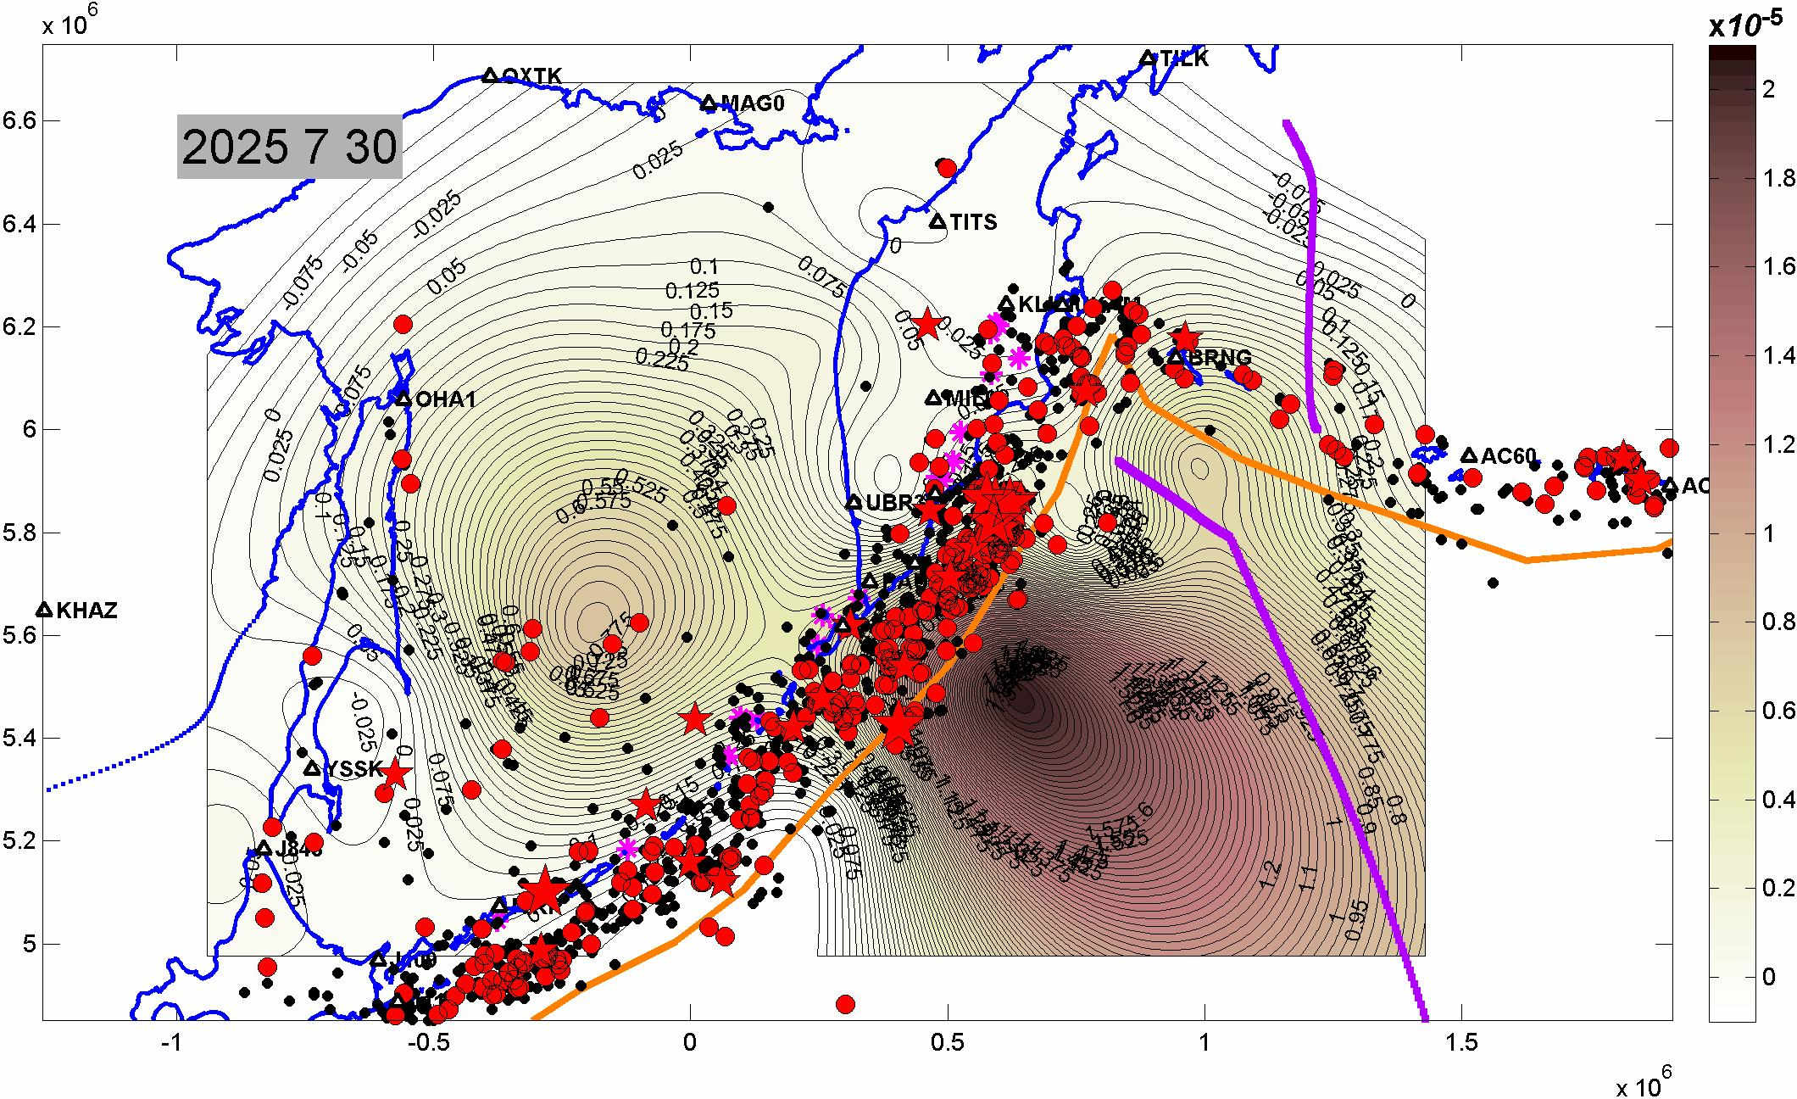
Миграция полного сдвига 2020-2025 гг. перед Камчатским мегаземлетрясением (2025, M = 8.8, Россия)

Slide 52

Миграция полного сдвига 2020-2025 гг. перед Камчатским мегаземлетрясением (2025, M = 8.8, Россия)

Slide 53
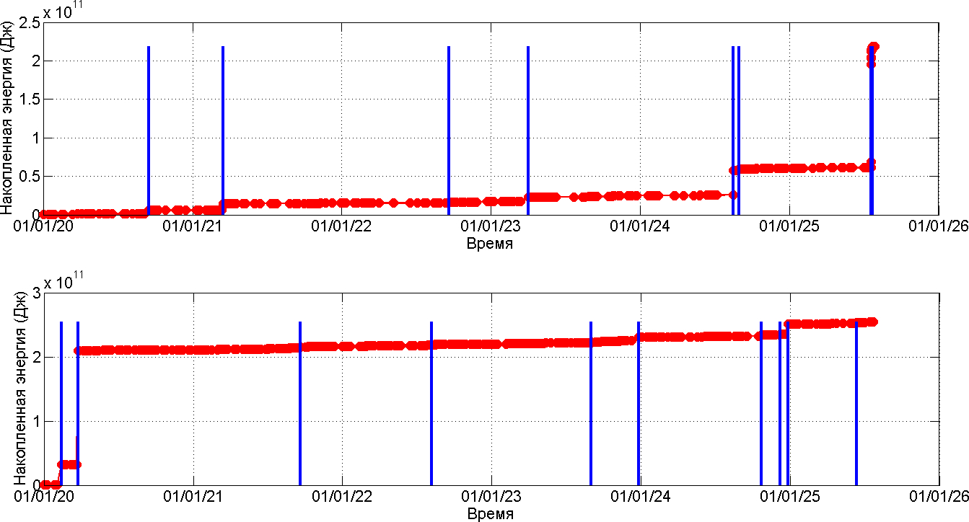
Накопление сброшенной энергии в северном и южном сегментах Курило-Камчатской дуги перед Камчатским мегаземлетрясением 2025 г. Региональный предвестник.
Север
М7
Юг
М7.5

Slide 54
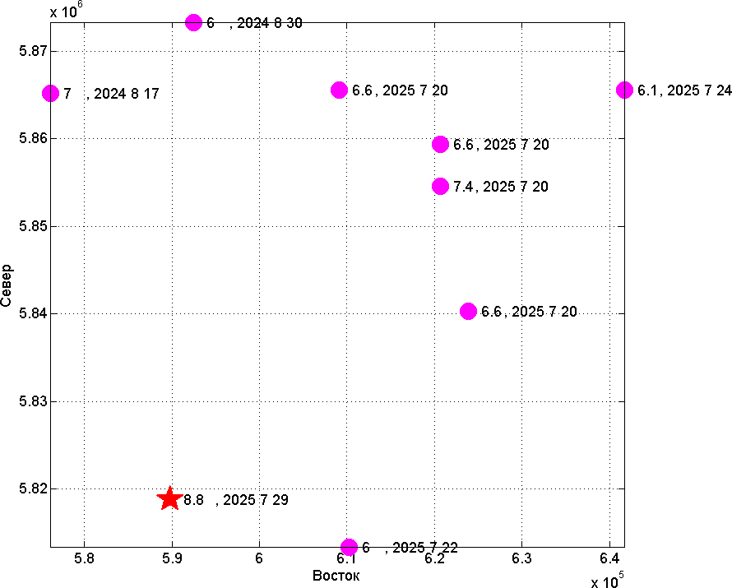
Предполагаемые форшоки 2024-2025 гг.
20-60 км от главного эпицентра
Направление движения
деформационного фронта

Slide 55
Заключение. Результаты и закономерности
Непрерывные ГНСС-наблюдения позволяют регистрировать и отслеживать медленные волны (потоки-течения) сдвиговых деформаций в сейсмоактивных регионах Земли.
Фазовые скорости перемещения волновых фронтов изменяются от первых км до около 50 км в год.
Эти явления выражаются в поступательном перемещении и расширении экстремумов деформации полного сдвига, согласованно с развитием сейсмичности. При достижении волнового фронта «созревшего» очага сильного М>6 события, происходит его разрядка.
Скорости перемещения волновых фронтов полного сдвига перед Камчатским мегаземлетрясением составили 125 и 90 км/год
Северный и южный сегменты Курило-Камчатского желоба показали статистически неоднородное развитие сейсмической активности. Выявлены форшоковый и деформационный предвестники.
26.06.2024

Slide 56

Благодарю за внимание!
v.kaftan@gcras.ru

